Slide 1
Aufbruch zu neuer Sozialpolitik
Analyse der Einkommensverteilung global und in Südtirol - Maßnahmen und Aktionen
28.April 2025
Autonome Gewerkschaftsorganisation der Gebietskörperschaften
Organizzazione Sindacale Autonoma degli enti locali AGO
Jahreshauptversammlung
PhD.Dr. habil. Oskar Peterlini

Slide 2
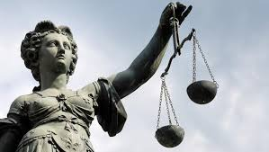
Soziale Gerechtigkeit
Nicht Neid, sondern Frage der Gerechtigkeit und Menschenwürde
Leistungsgesellschaft: Unterschiede im Einkommen normal
Probleme: Wenn wenige so viel verdienen , dass Millionen davon leben könnten
Und andere dabei Hunger leiden und auswandern, mit allen Folgen auch für die Reichen
Gefahren:
  Superreiche untergraben Freiheit & Demokratie
  Mangelnde Gerechtigkeit gefährdet den inneren Zusammenhalt der Gesellschaft.
Herausforderung: Einhalt gebieten, bevor es zu spät ist

Slide 3

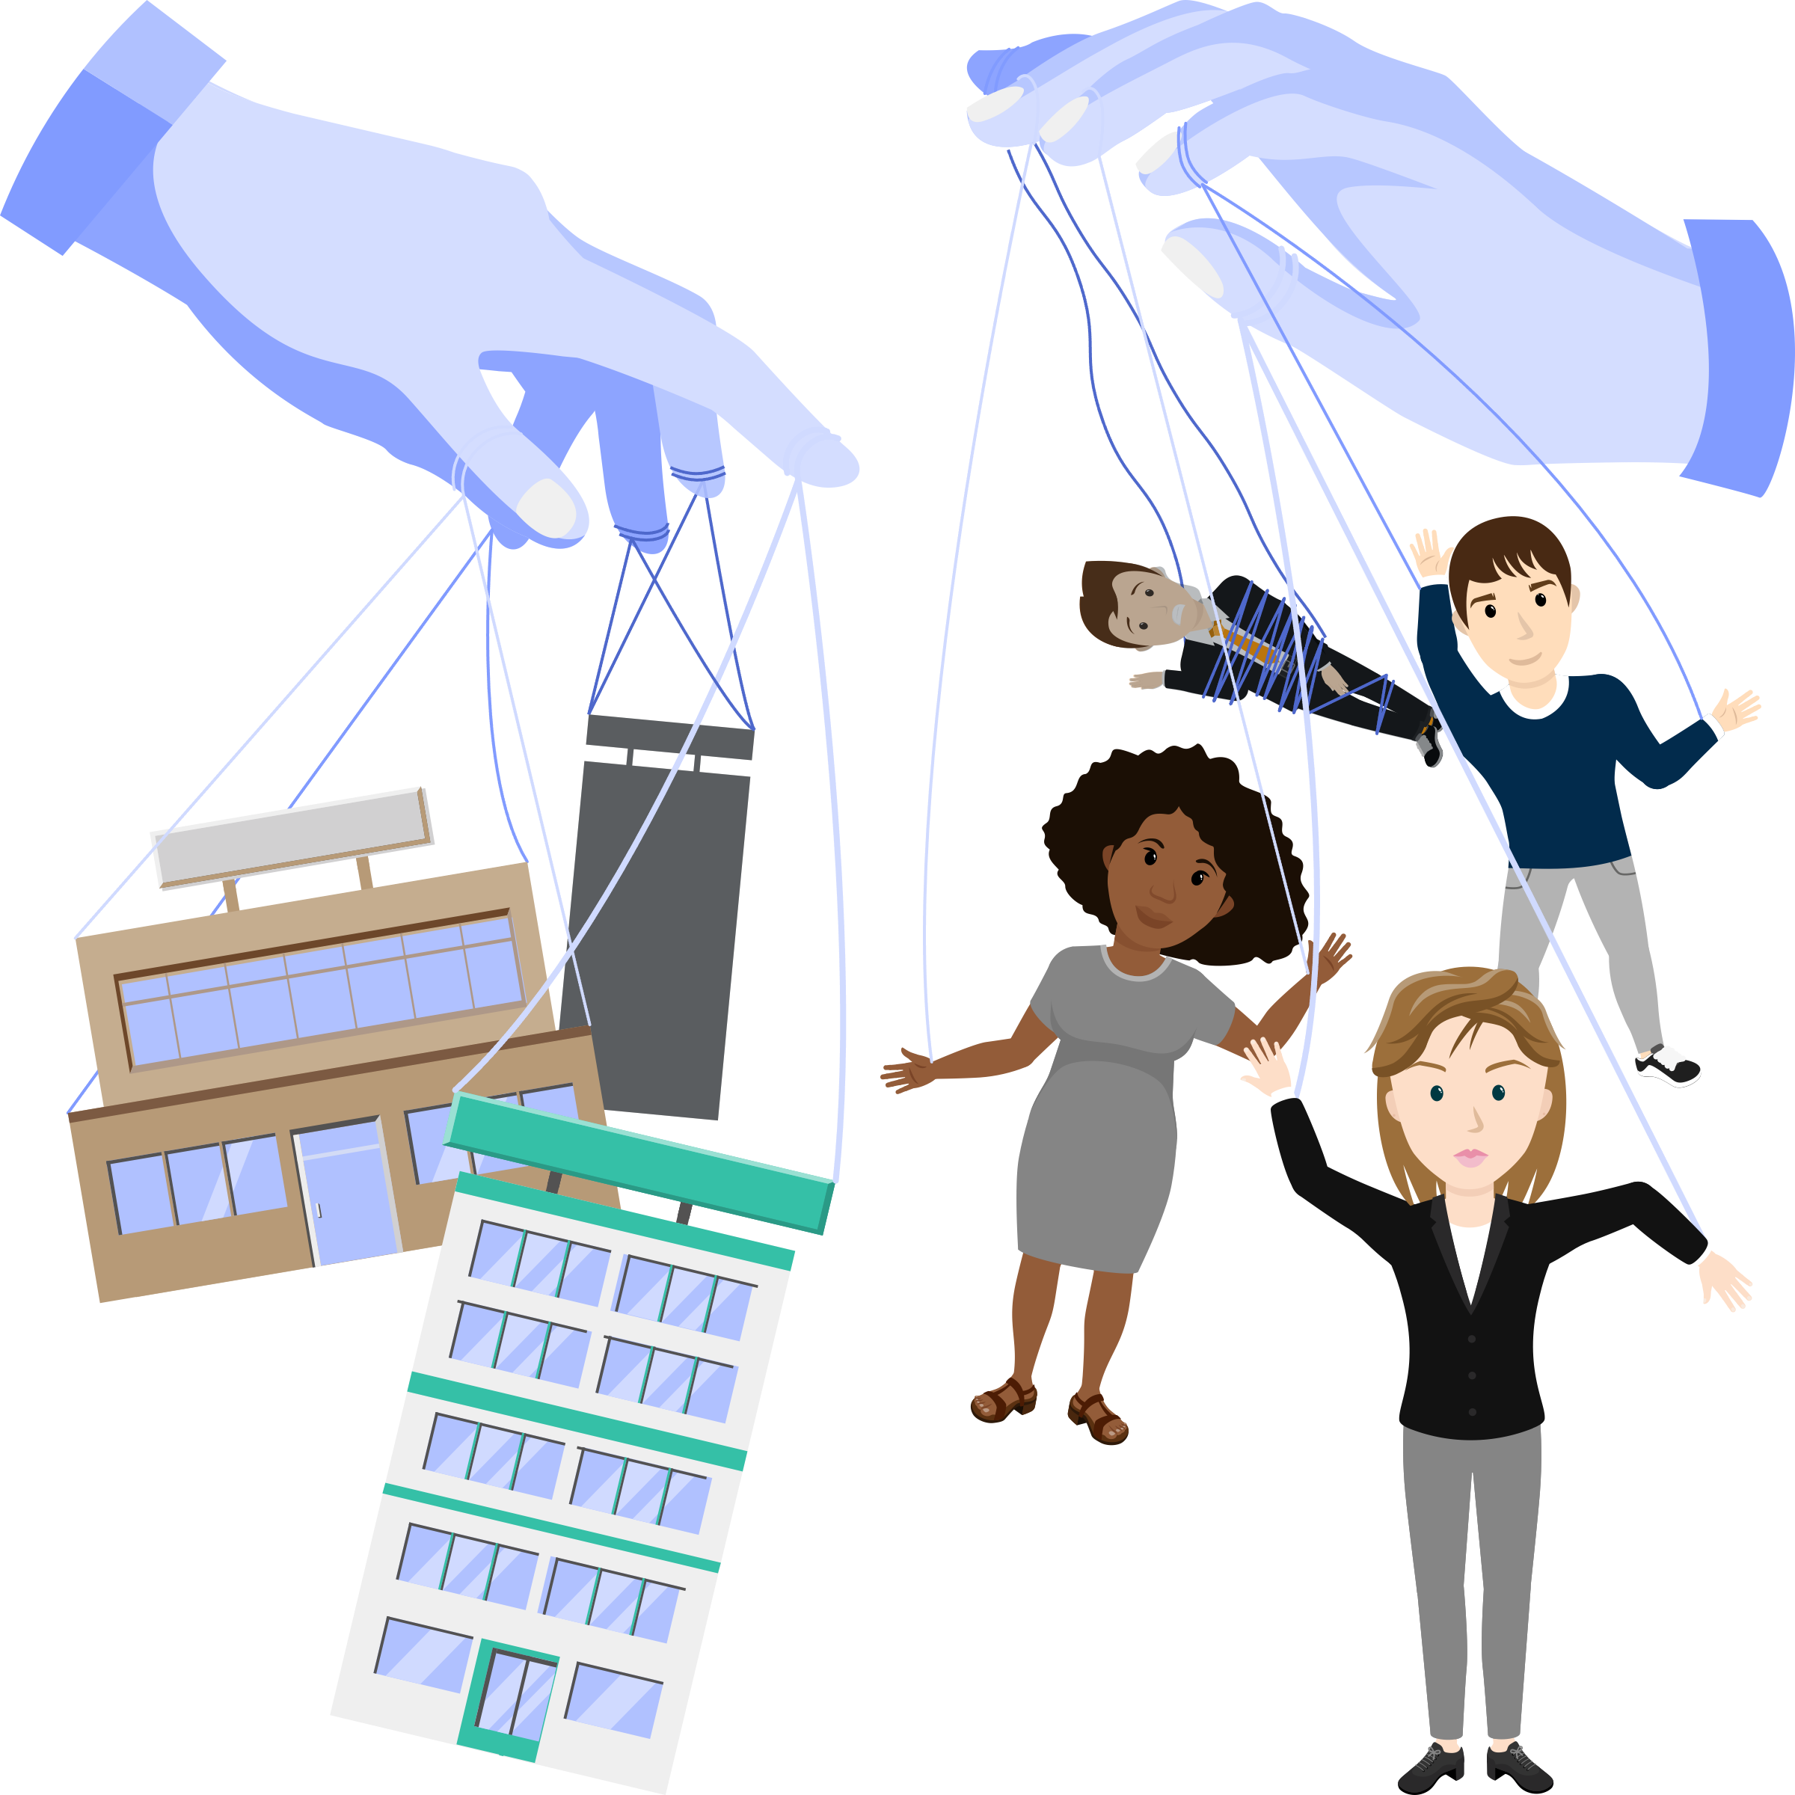
Die unsichtbare Hand
von Adam Smith:
Unternehmen, die eigenes Wohl verfolgen, verbessern dabei auch das Wohl der Gesellschaft.
Orientierung aller Akteure am Eigennutz führt zur Selbstregulierung der Wirtschaft.
Ergebnis: optimale Produktionsmenge und -qualität, gerechte Verteilung.
Grundgedanke: Wirtschaft regelt sich von selbst.
1776 veröffentlichte der schottische Ökonom
Adam Smith das 900 Seiten umfassende Buch

Slide 4
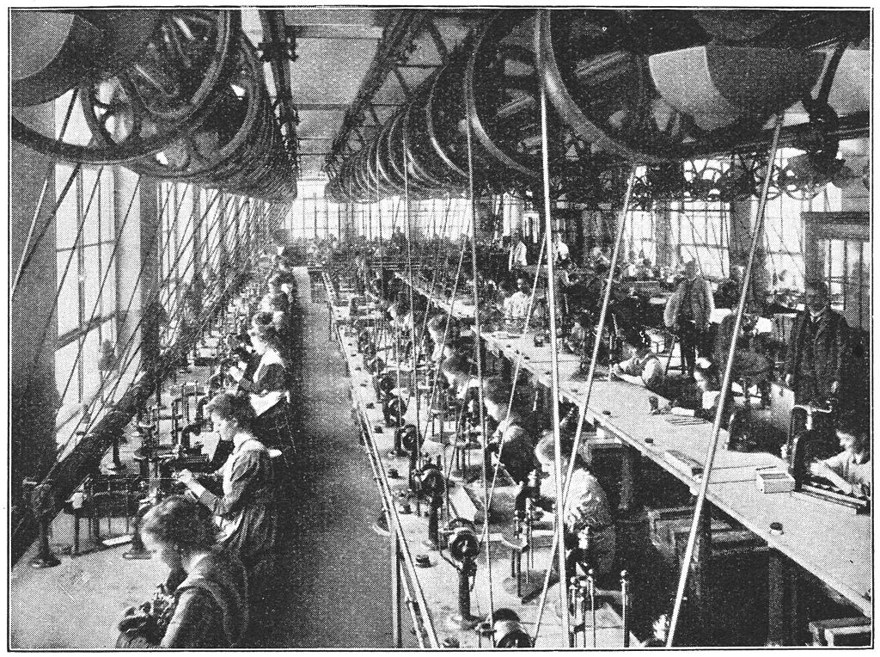
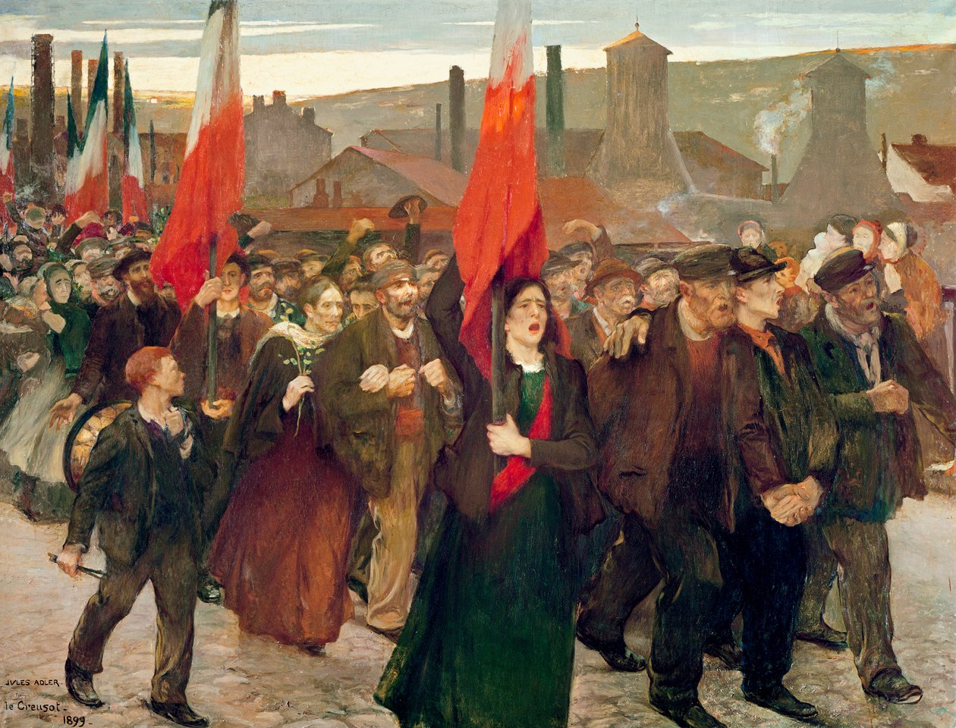
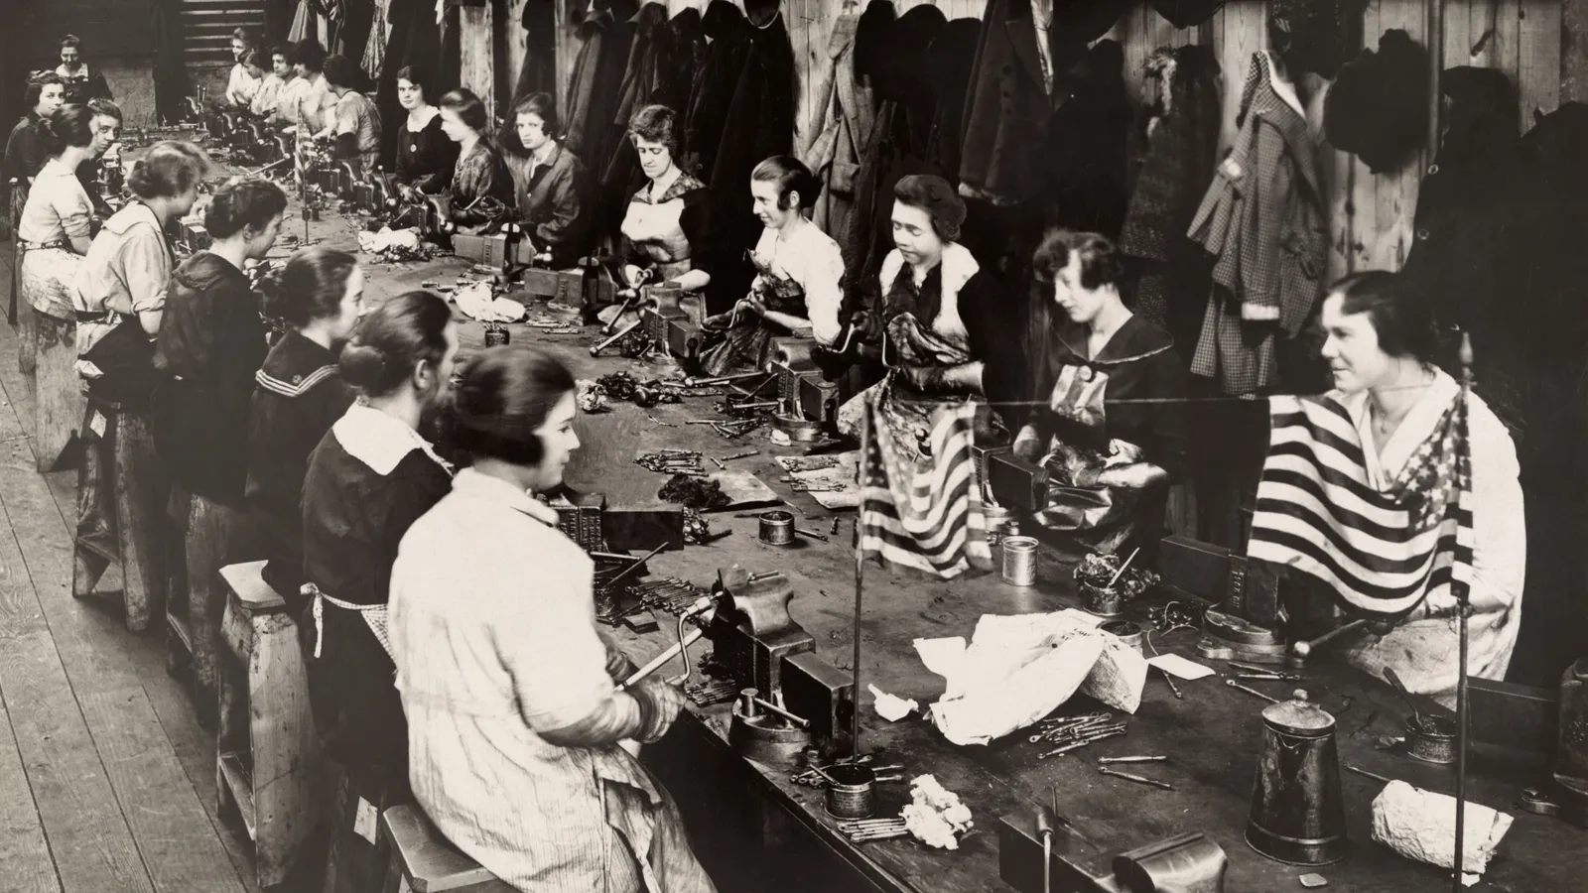
Industrielle Revolution
1750-1900
veränderte die Welt:
unermessliche Armut,
Massenarbeitslosigkeit
und Ausbeutung von Arbeitskräften.
https://www.borg-graz.at/wp-content/uploads/2017/2017_Revolutionen/pages/IndustrielleRevolution.html
Jules Adler, Strik in Creusot , 1899
https://www.meisterdrucke.it/stampe-d-arte/Jules-Adler/1456408/Lo-sciopero.html
Angestellte in einer US-Fabrik. 1918.
Foto von Committee on public information, Nat_geo image_Collection
https://www.nationalgeographic.de/geschichte-und-kultur/2020/03/aermel-hoch-und-angepackt-vintage-fotos-von-frauen-bei-der-arbeit

Slide 5

Kommunismus – von Diktatoren missbraucht
Arbeiterausbeutung in der ersten Phase der Industriellen Revolution → neues politisches Bewusstsein →
Entwicklung kommunistischer Thesen Karl Marx (1818–1883) mit Friedrich Engels (1820–1895) → Manifest der Kommunistischen Partei
Kommunismus: wirtschaftliche, soziale Gleichberechtigung, gemeinsame Produktionsmittel öffentlich,
Lenin & Stalin: brutale Diktatur → Verrat an marxistischen Idealen, Missachtung der Menschenrechte → Kommunismus in Verruf

Slide 6
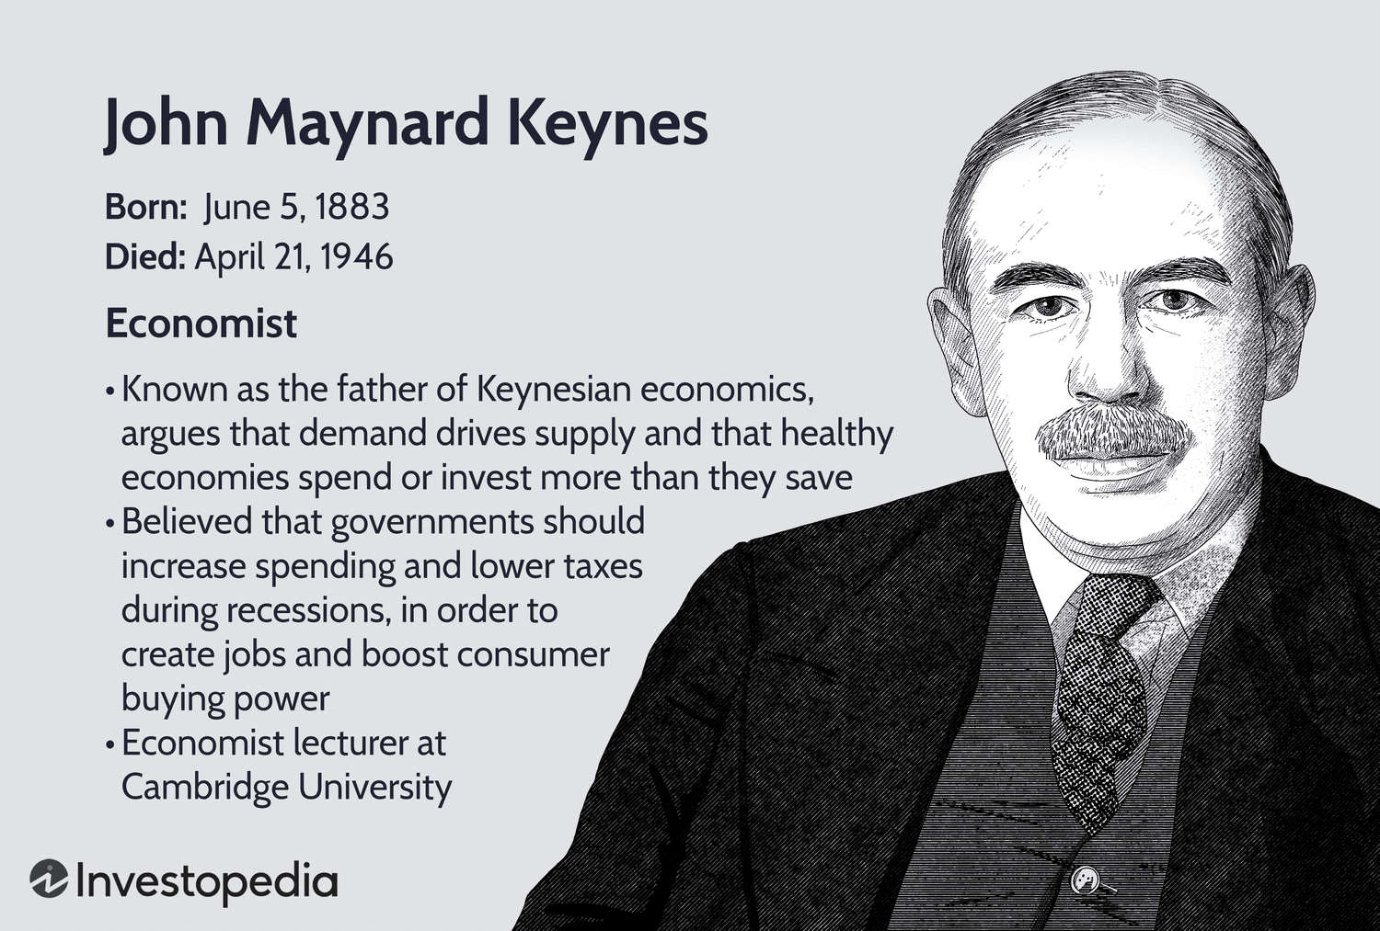
Öffentliches Eingreifen gefordert
160 Jahre nach Adam Smith
Nach zwei Weltkriegen, ausgelöst durch wirtschaftliche & soziale Krisen
John Maynard Keynes (1883–1946) zieht Lehren aus Krisen & Arbeitslosigkeit
Kritik an der neoklassischen Wirtschaftstheorie
Staatlicher Eingriff nötig, wenn Vollbeschäftigung durch Nachfrageprobleme gefährdet ist
Fiskal- & Geldpolitik als Lösung

Slide 7
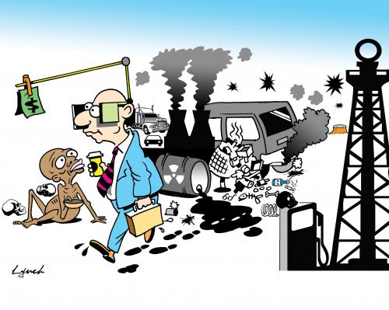
Der uneingeschränkte Liberalismus
EU große Fortschritte: Abbau von Zöllen & Grenzen, großer Markt, wirtschaftlicher Fortschritt, Frieden
Rückkehr zum Liberalismus
Nicht nur Einfluss der Liberalen USA (Trump)
Ungleichheiten noch stark: In Bulgarien verdient man nur 10 % des Einkommens von Luxemburg
Privatisierungen, öffentliche Ausschreibungen nicht immer besser (Wasser-Referendum, Unterversorgte Gebiete, Schlüsselindustrien, Art. 43 Vf.)
Große Ungleichheiten in der Welt, setzen Europa einer massiven Einwanderung aus.

Slide 8
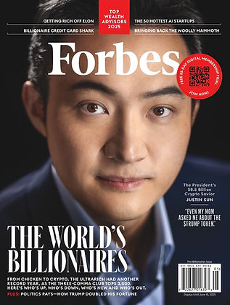
Forbes, 1.April.2025:
Milliardäre reicher und mächtiger
Besonders USA
Donald Trump „Billionaire-in-Chief“
Engster Vertrauter: der reichste Mensch der Welt
Regierung umfasst mindestens zehn Milliardäre bzw. deren Ehepartner
mehr politischer Einfluss
Milliardärs-CEOs unterstützen Trump, u. a. Mark Zuckerberg (Meta) und Bernard Arnault (Luxusgüter, Frankreich)
Erstmals wurde die Marke von 3.000 Milliardären überschritten.
Justin Sun,
Gründer der Kryptowährung TRON.
Forbes, 1.4.2025, https://www.forbes.com/sites/chasewithorn/2025/04/01/forbes-39th-annual-worlds-billionaires-list-more-than-3000-worth-16-trillion/

Slide 9

3.028 Milliardäre (+ 247)
mit zusammen
16,1 Billionen $ (+ 2)
=15.000 Milliarden €
Forbes, 1.4.2025
Forbes, 1.4.2025, https://www.forbes.com/sites/chasewithorn/2025/04/01/forbes-39th-annual-worlds-billionaires-list-more-than-3000-worth-16-trillion/

Slide 10
USA: 902 Milliardäre (Rekord)
China (inkl. HK): 516
Indien: 205
= über 50 %
Insgesamt: 76 Länder + 2 Gebiete mit Milliardären
Albanien erstmals dabei
Saudi-Arabien: 15 neue 2025

Slide 11
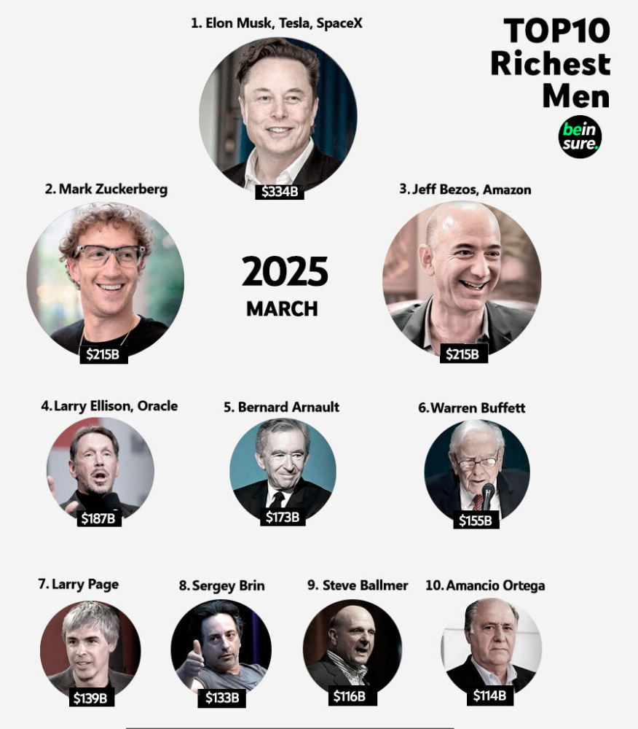
Milliardäre weltweit 2024
Gesamtvermögen 16,1 Bio$ größer als jedes Land der Welt, außer BIP USA (30 Bio) und China (20 Bio) – Italien (2,5 Bio)
Durchschnittsvermögen eines Milliardärs: 5,3 Milliarden US-Dollar, 200 Mio. mehr als 2024.
$ 342 Milliarden
$ 216 Mia
$ 215 Mia
Trotz massiven Zuwachses an Reichtum bleibt die Zahl der Menschen unter der Armutsgrenze bei 3,6 Milliarden.
733 Millionen Menschen hungern, 152 Millionen mehr als 2019.
Das Gesamt-Vermögen der 10 größten Milliardäre ist sechsmal größer als das der ärmsten 3,1 Milliarden Menschen auf der Welt.
Fobes, https://www.forbes.com/sites/chasewithorn/2025/04/01/forbes-39th-annual-worlds-billionaires-list-more-than-3000-worth-16-trillion/
https://www.forbes.com/billionaires/
Oxfam https://www.2030agenda.de/de/article/neuer-oxfam-bericht-zur-weltweiten-ungleichheit; https://beinsure.com/world-richest-people/ (25.3.2025).

Slide 12
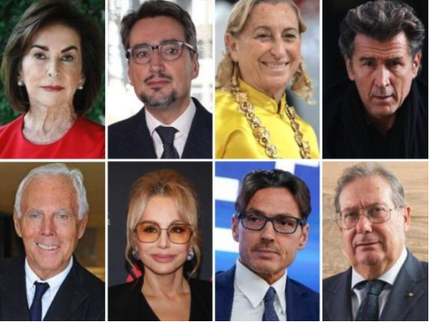
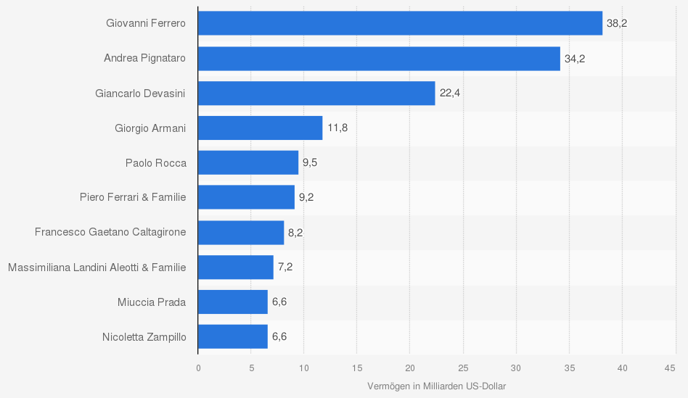
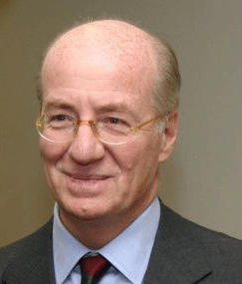
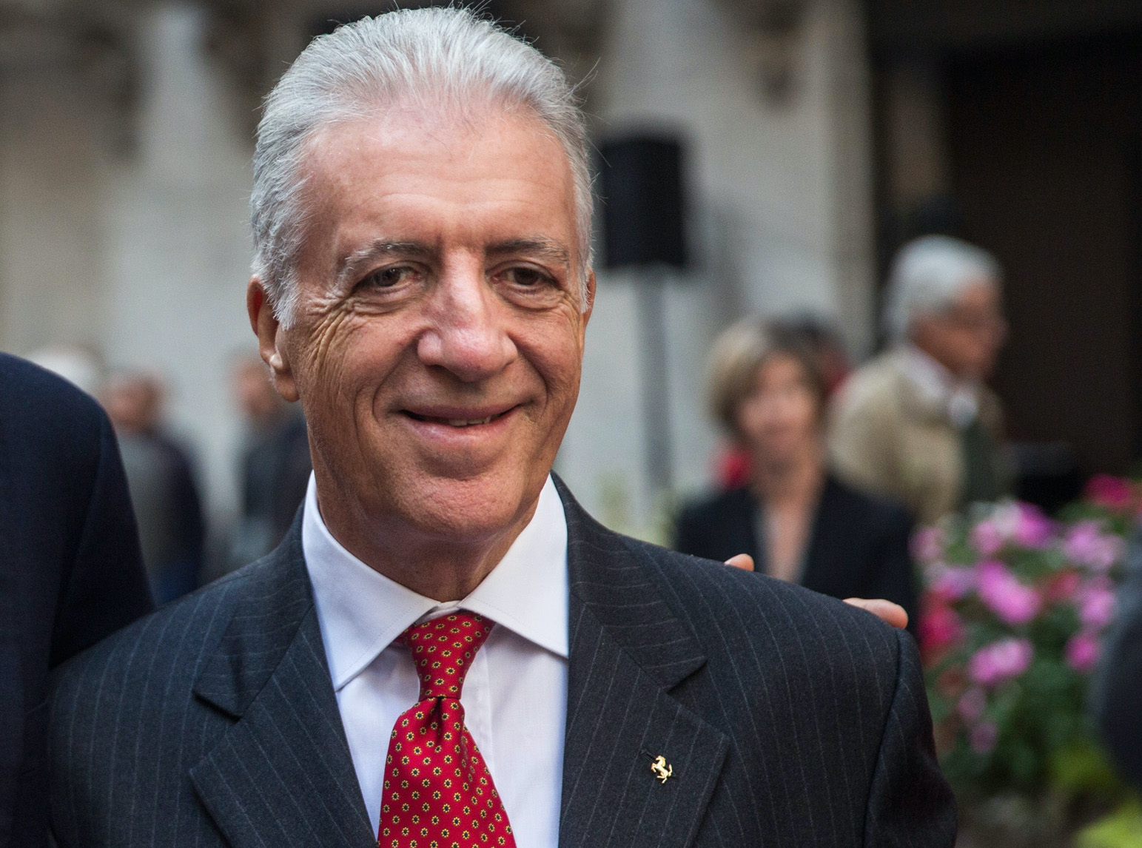

Die reichsten Italiener
2025 (Mia Us-$)
Gesamtvermögen der Milliardäre: 272,5 Mrd. € (verteilt auf 71 Personen).
Landini
Ferrero
Prada
Pignataro
Berlusconi Marina
Berlusconi Piersilvio
Stevanato
Armani
Rocca P.
Ferrari
Devasini
Forbes, Statista 2025m https://de.statista.com/statistik/daten/studie/590247/umfrage/ranking-der-reichsten-italiener/
https://www.ilcorrieredelgiorno.it/chi-sono-i-super-ricchi-in-italia-da-armani-a-ferrero/

Slide 13
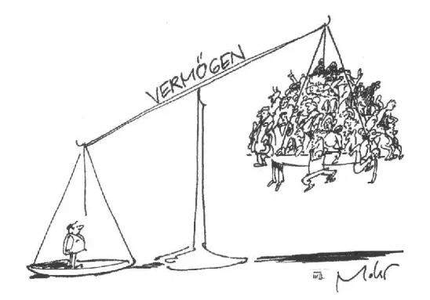
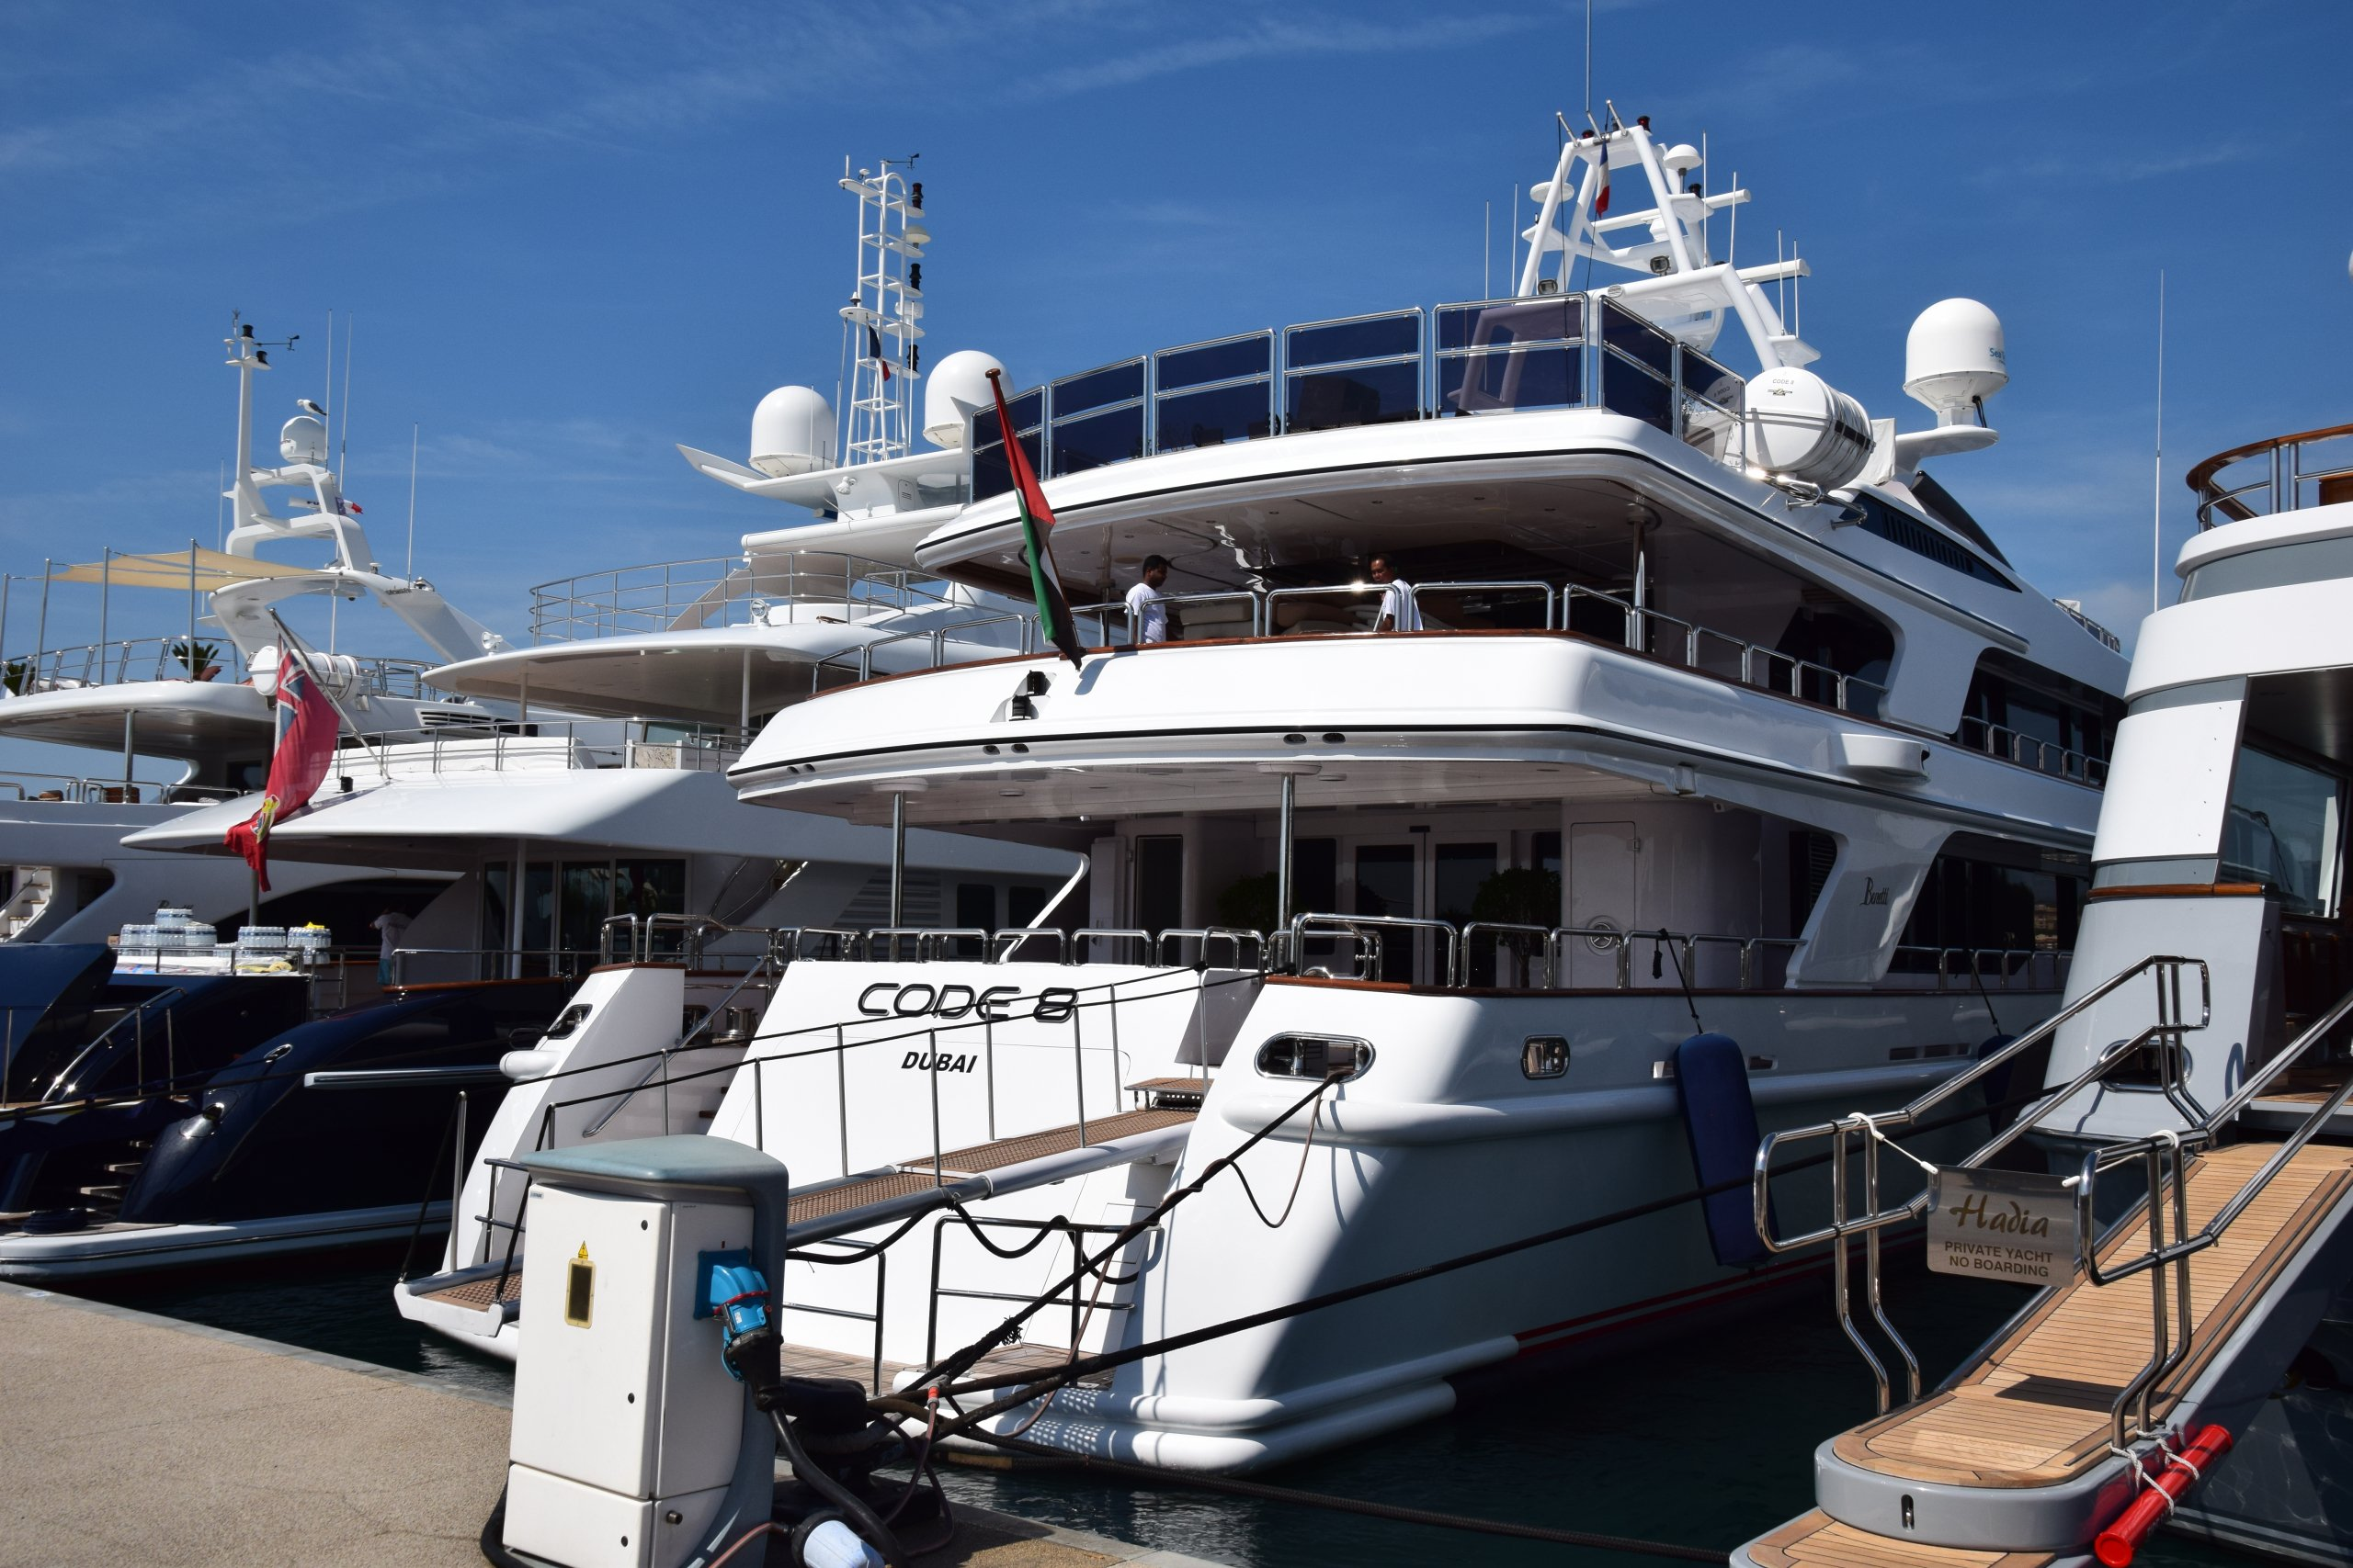
… 50% der Bevölkerung
= 25 Mio Menschen
Italien
71 Milliardäre besitzen 2024
zusammen 272,5 Mia € (+61,1 Mia. € in 2024, 166 Mio. pro Tag)
63 % des italienischen Milliardärsvermögens stammt aus Erbschaften.
0,1% der Bevölkerung
= 50.000 Menschen
besitzen
drei Mal so viel als …

Slide 14

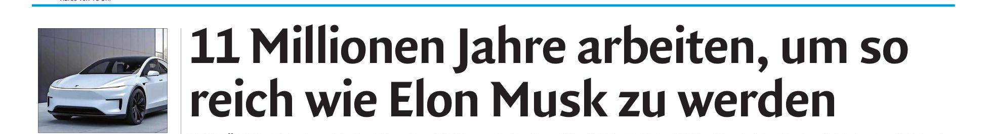
Das Problem: Der Kuchen wird nicht größer, wenn sich Milliardäre ein immer größeres Stück abschneiden, damit bleibt für den Rest der Welt und die restlichen 8 Milliarden einfachen Menschen immer weniger.

Slide 15
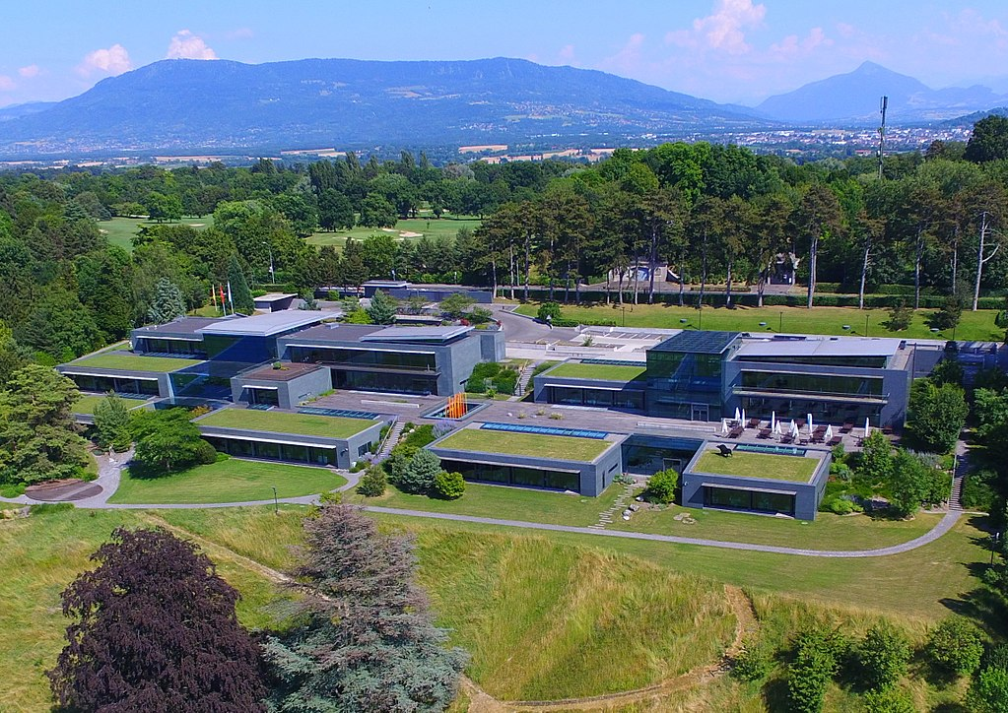

Oxfam-Bericht (2025): Präsentation beim Weltwirtschaftsforum in Davos
Oxfam: Internationaler Verbund von Hilfs- & Entwicklungsorganisationen (gegründet 1995)
· Ziel: Kampf gegen Armut & Ungerechtigkeit, nachhaltige Existenzsicherung
· Schwerpunkte: Bildung, Gesundheit, Trinkwasser, Krisenhilfe
· Jährlicher Bericht: Analyse der weltweiten Vermögensungleichheit

Slide 16
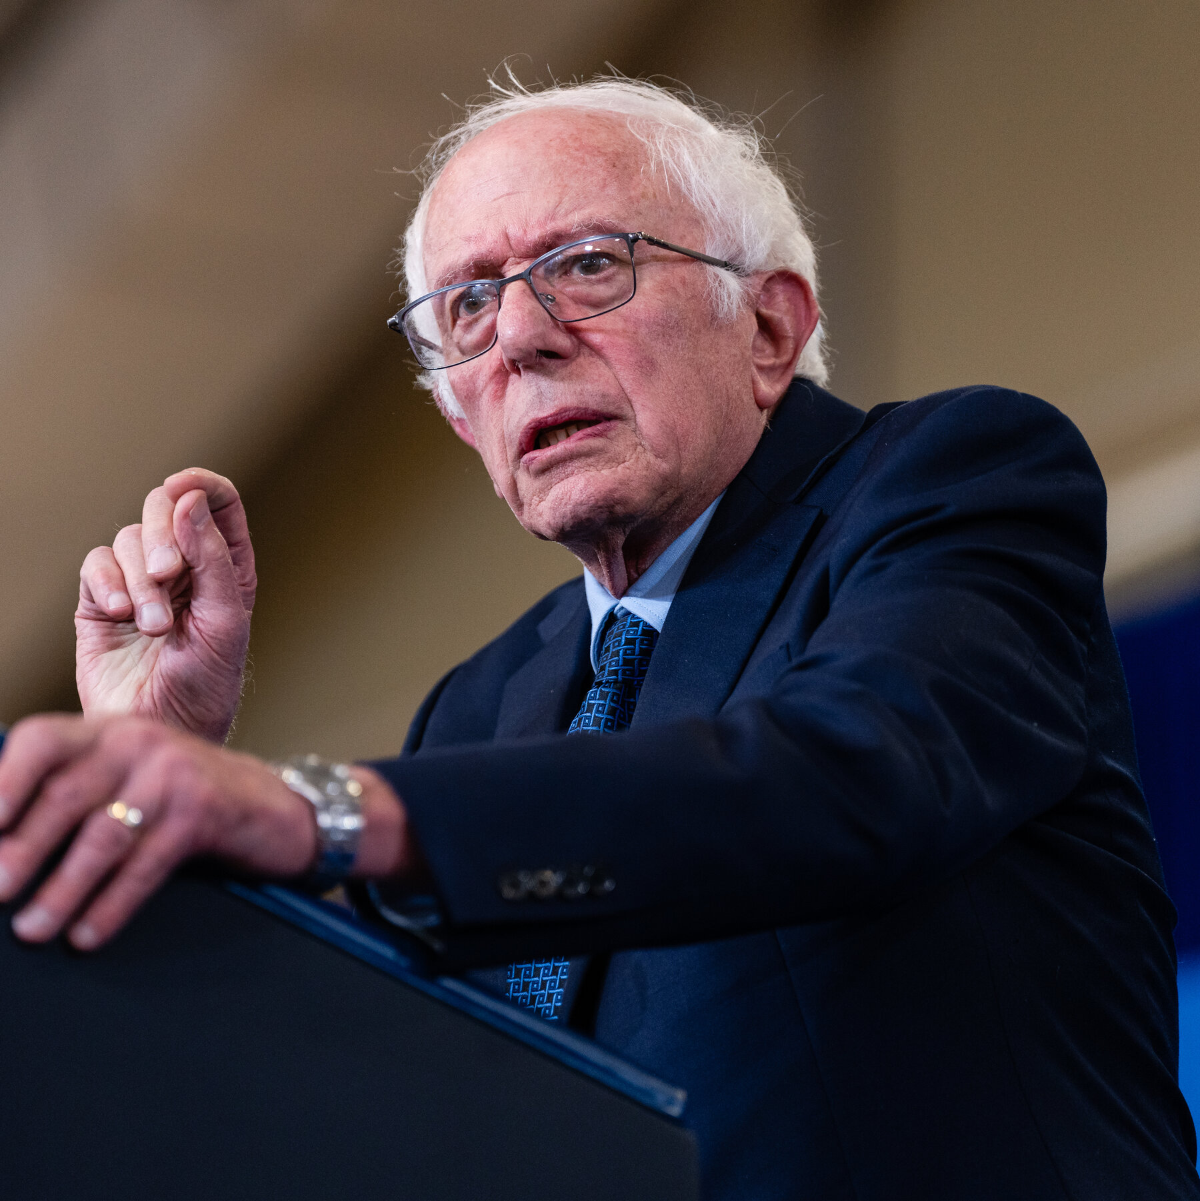
Never before in human history
“Here is the harsh economic reality we must confront:
Never before in human history have so few owned so much.
Never before in human history has there been such income and wealth inequality.
Never before in history have we had such huge concentrations of ownership.
Never before in history have we seen a billionaire class with so much political power.
And never before have we seen this unprecedented level of greed, arrogance and irresponsibility on the part of the ruling class.”
Bernie Sanders, US-Senator
Bernie Sanders
Oxfam International
January 2024

Slide 17
Niemals zuvor in der Menschheitsgeschichte
„Das ist die harte wirtschaftliche Realität, der wir uns stellen müssen:
Noch nie zuvor in der Geschichte der Menschheit haben so wenige so viel besessen.
Noch nie zuvor in der Geschichte der Menschheit gab es eine solche Ungleichheit bei Einkommen und Vermögen.
Niemals zuvor in der Geschichte gab es eine so große Konzentration von Eigentum.
Niemals zuvor in der Geschichte gab es eine Klasse von Milliardären mit so viel politischer Macht.
Und noch nie zuvor haben wir ein solches Ausmaß an Gier, Arroganz und Verantwortungslosigkeit der herrschenden Klasse erlebt.“
Bernie Sanders, US-Senator
Bernie Sanders
Oxfam International
January 2024

Slide 18
Gründe für die Ungleichheiten
Neoliberale Wirtschaftspolitik: Ungleichheit ist kein Zufall, sondern Folge politischer Entscheidungen oder Unterlassungen.
Wirtschaftliche Macht und schwächere Wettbewerbspolitik begünstigen große Unternehmen und verschlechtern die Lage weniger qualifizierter Arbeiter.
Großkonzerne verstärken Ungleichheiten, z. B. durch unsichere Arbeitsverträge, die Arbeiter in Armut halten.
Technologischer Fortschritt und Konzentration der High Tech-Konzerne in wenigen Händen
Steuervermeidung durch Unternehmen entzieht Staaten Milliarden, die für soziale Maßnahmen genutzt werden könnten.
Klimakrise verschärft Ungleichheit, besonders für Menschen in ärmeren Ländern.
https://dealflower.it/disuguaglianze-economiche-report-potere-servizio-ricchi-poverta-governo-potere-economico/

Slide 19


Gleichheit und Realität
Eines der Grundprinzipien der Demokratie ist die Gleichheit
politische Gleichheit: Jeder sollte gleiche Mitbestimmung haben

Slide 20
Folgen:
Gefahr für die Demokratie
Hunger , Not und Migration

Slide 21
Gefahr für Demokratie
Gefahren extremer Ungleichheit: Konzentration von Reichtum = Konzentration politischer Macht
Vertrauensverlust der ärmeren Bevölkerung in die Demokratie
Superreiche & Politik: Einfluss durch Unternehmensbeteiligungen und Kapital
Direkte politische Ämter für Milliardäre
Indirekter Einfluss: Parteienfinanzierung (Renzi), Medienbesitz, Lobbyismus
Folgen: Politik bevorzugt Interessen der Reichen
Gesetze oft zu deren Vorteil
Teufelskreis aus wachsender Macht und steigender Ungleichheit
Oxfam

Slide 22
Afrika:
  1,5 Mia. Einwohner
  Verdopplung bis 2050 auf ca. 2,5 Milliarden
  ca. 20 % der Weltbevölkerung
Lebenserwartung in entw. Ländern (bei Geburt):
    Japan: 84 Jahre
    Schweiz: 83,7 Jahre
    Spanien: 83,4 Jahre
    Italien: 83,1 Jahre
Niedrigste in Afrika:
    Sierra Leone: 51,8 Jahre
    Zentralafrikanische Republik: 52,2 Jahre
    (Männer: nur 50,3 Jahre – weltweit niedrigste)
    Tschad: 52,9 Jahre
    Nigeria: 53,4 Jahre
Menschen in Afrika sterben im Schnitt 30 Jahre früher als in Industrieländern
trauriger Indikator für Armut
UNO: https://www.un.org/sustainabledevelopment/wp-content/uploads/2023/09/Goal-2_Fast-Facts.pdf

Slide 23
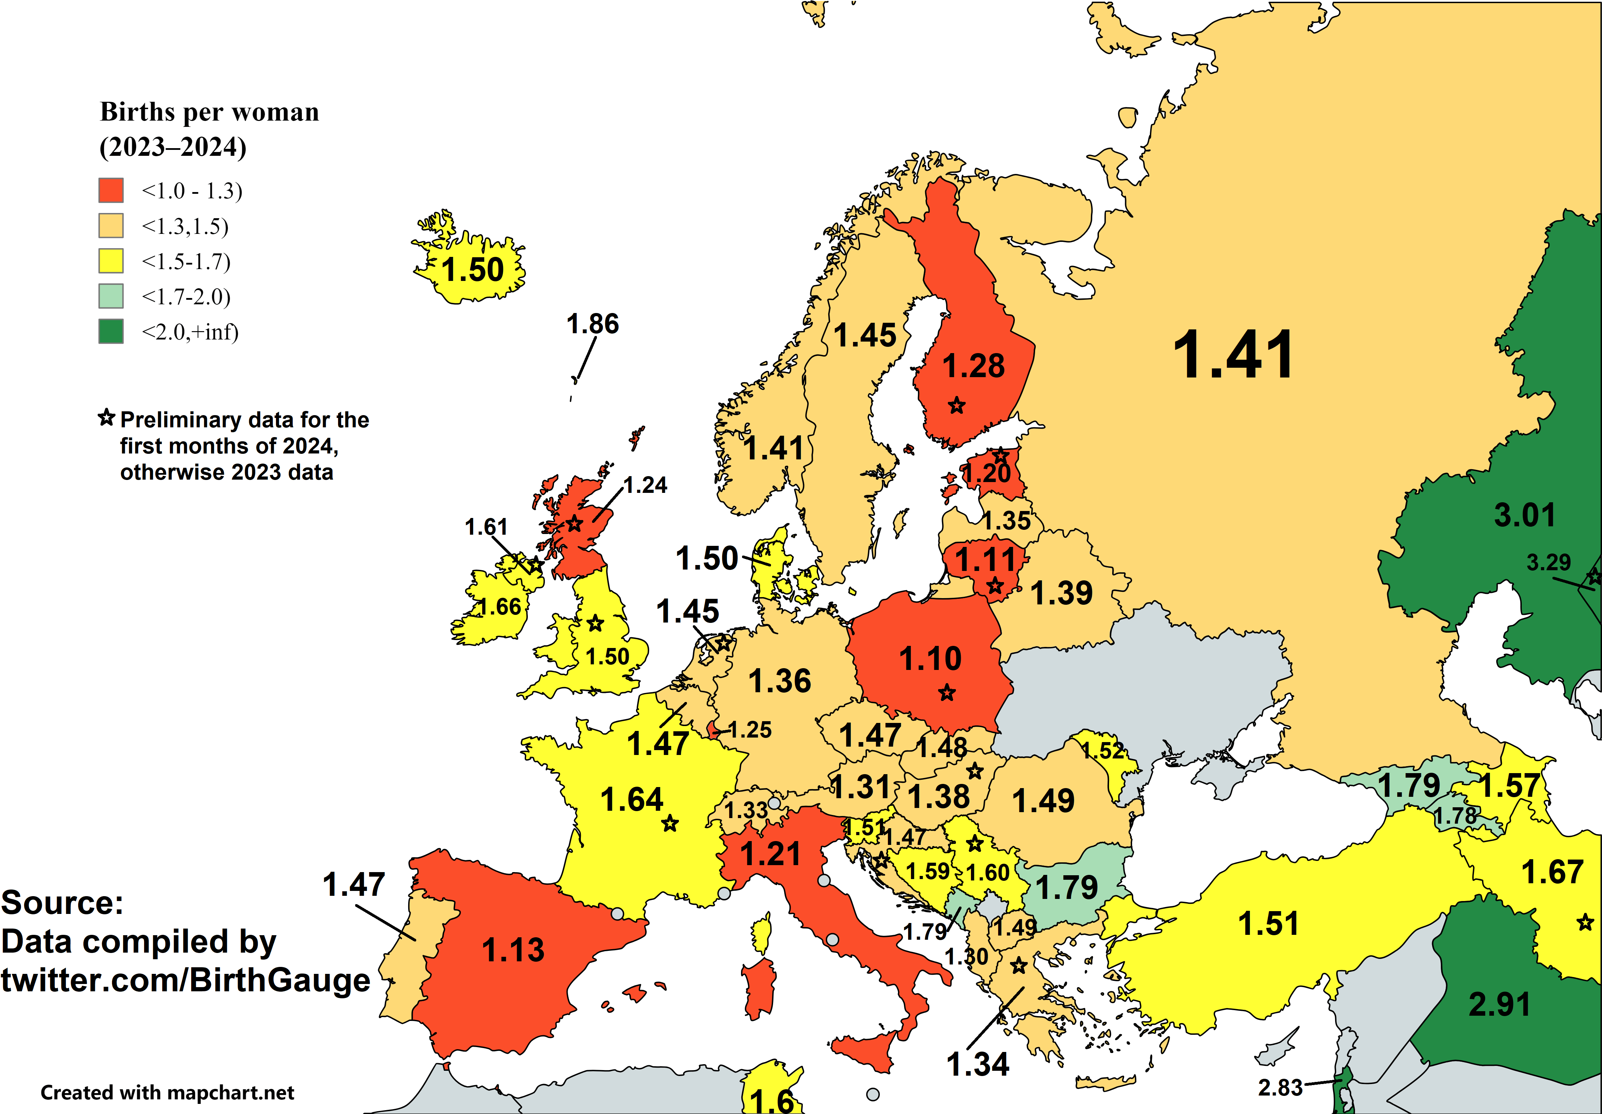
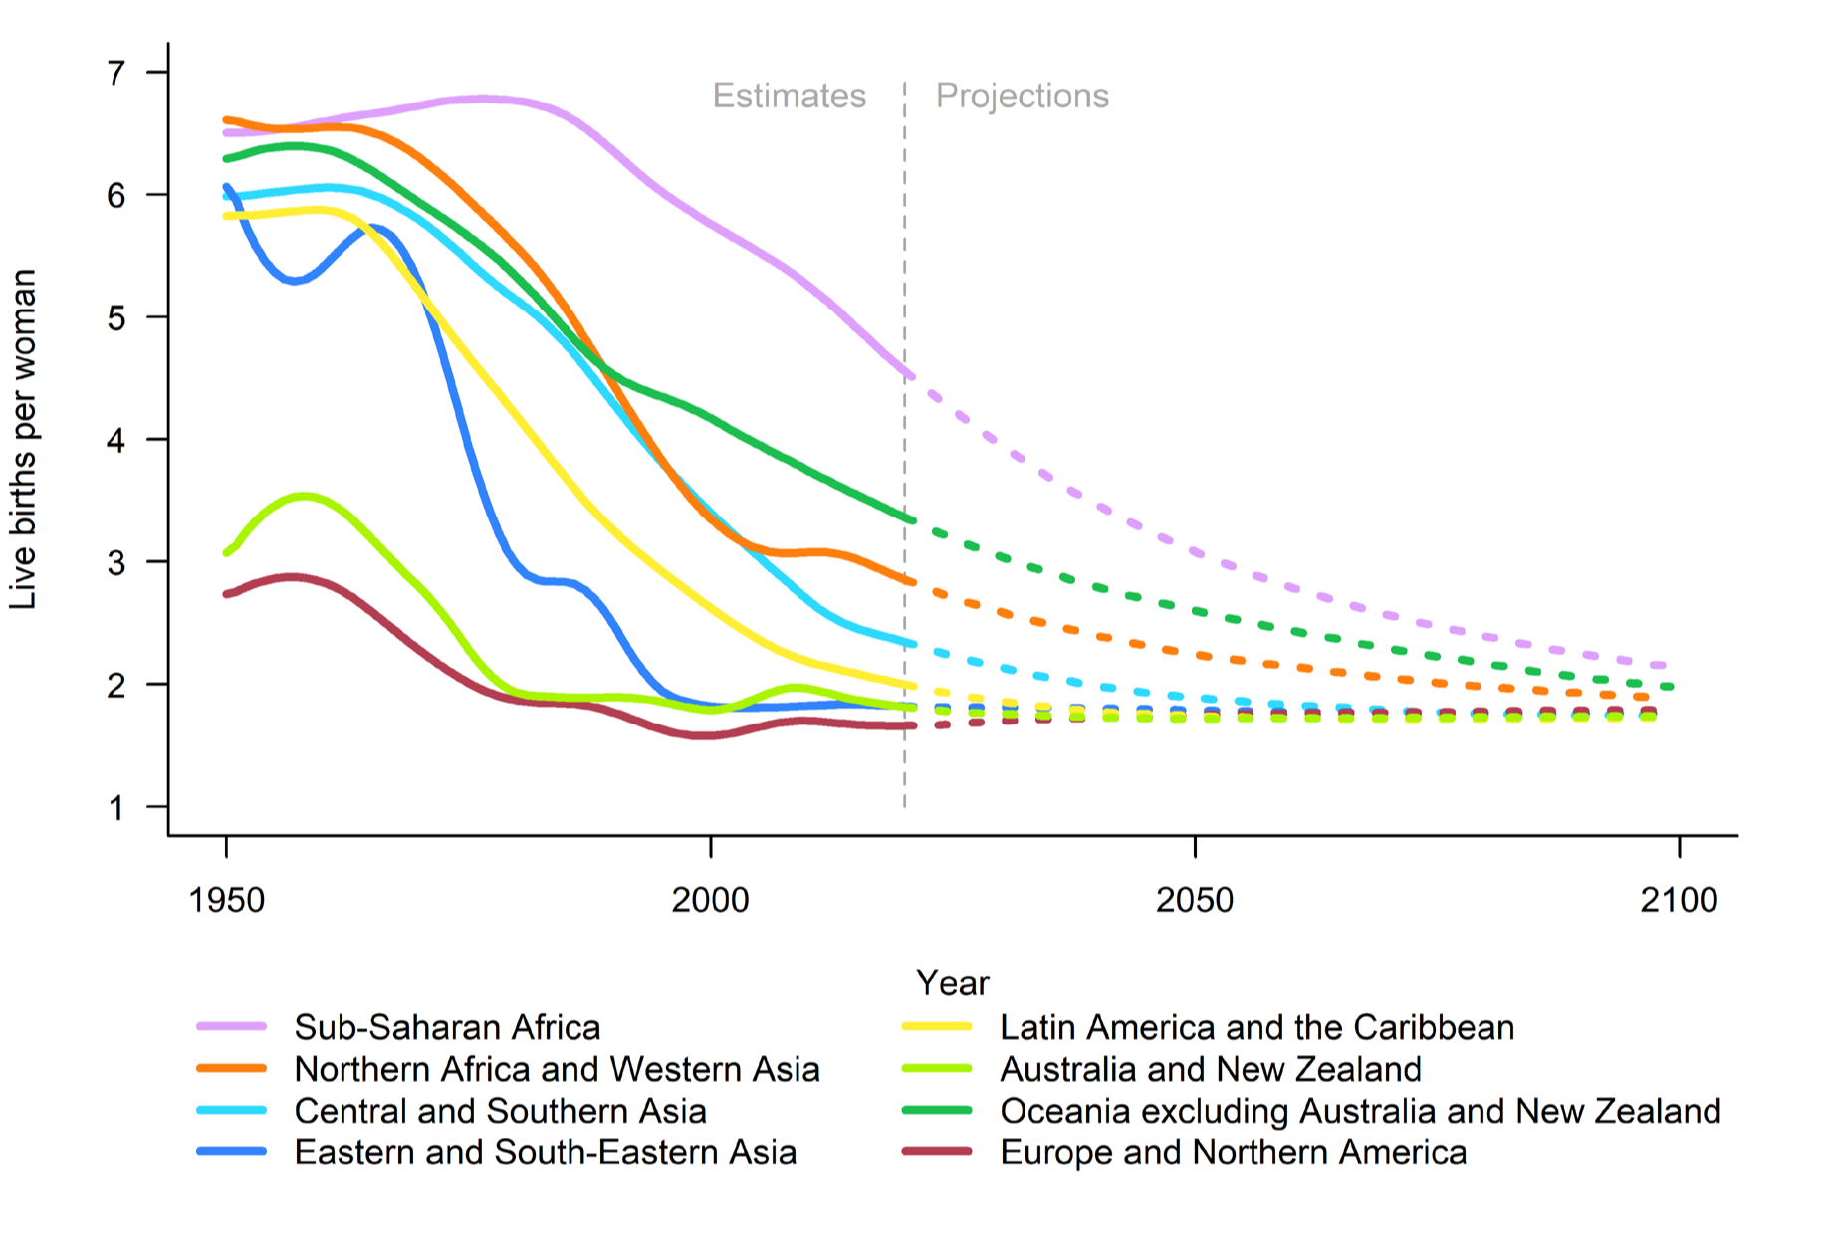
Kinder pro Frau
(Fruchtbarkeitsrate)
1950-2100
Menschen werden immer älter,
Jüngere immer weniger und
müssen Last tragen
Umgekehrte Bevölkerungspyramide
Industrieländer: Wirtschafts- und Sozialsystem vor Kollaps
https://www.reddit.com/r/MapPorn/comments/1cokemg/total_fertility_rate_in_europe_20234_data_oc/?rdt=51862; Fertility rates _2020_world f.pdf

Slide 24
Maßnahmen statt Populismus
1. Bewusstsein für Migration schaffen
Migration als Völkerwanderung verstehen
Ursachen: Suche nach besseren Lebensbedingungen
Programme zur Entwicklung Afrikas fördern
2. Soziale und wirtschaftliche Notwendigkeit von Einwanderung
Demographische Entwicklung
Ohne Migration bricht unser Wirtschafts- und Sozialsystem zusammen
Alternative: Mehr Geburten oder gesteuerte Einwanderung
3. Legale Migration statt illegaler Migration fördern
Legale Wege schaffen, um illegale Einwanderung zu reduzieren
Afrika wächst rapide – präventive Maßnahmen notwendig
Botschaften für Visa öffnen, Sprach- und Berufsausbildung fördern
Auswahl nach Kriterien, Kriminalität verhindern
4. Sicherheitspolitik verschärfen
Härtere Maßnahmen gegen Kriminalität
Effektivere Gesetze für Polizei und Justiz

Slide 25
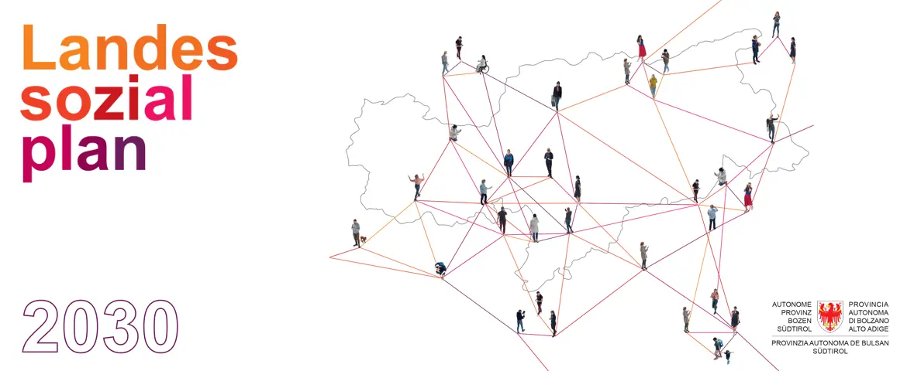
In Südtirol
Viele soziale Errungenschaften
Kinder- und Jugendhilfe
Jugendförderung
Bildungssystem und Stipendien
Pflegegeld
Finanzielle Sozialhilfe
Mietunterstützung
Senioren
Menschen mit Behinderungen,
Sozialpsychiatrie und Abhängigkeiten
Dienstleistungen im sozialen Bereich
Krankenhaus
Seniorenwohnheime Sozialsprengel
Problem: Einkommen

Slide 26
Brutto-Inlandprodukt (BIP) und Netto-Einkommen pro Kopf (2023) in €
Regionen | BiP pro Kopf | Netto-Einkommen pro Kopf
Südtirol | 59.800 | 31.355
Lombardei | 49.100 | 27.243
Trentino | 46.400 | 24.943
Aosta-Tal | 46.300 | 25.152
E. Romagna | 43.300 | 26.072
Latium | 41.800 | 23.348
Venetien | 40.600 | 24.103
Ligurien | 37.800 | 25.085
Friaul-J-Venetien | 37.700 | 23.494
Toskana | 37.700 | 23.494
Piemont | 36.700 | 24.416
Regionen | BiP pro Kopf | Netto-Einkommen pro Kopf
Marken | 33.200 | 22.116
Abruzzen | 31.000 | 19.768
Umbrien | 30.500 | 21.636
Basilikata | 27.500 | 17.336
Molise | 26.700 | 18.212
Sardinien | 26.300 | 19.064
Apulien | 23.500 | 17.148
Kampanien | 23.200 | 16.445
Sizilien | 22.900 | 16.907
Kalabrien | 21.000 | 16.173
Quelle: ISTAT Report 28.1.2025, 4; Travel, 365.

Slide 27
Zwei Maßstäbe – zwei Sichtweisen
Pro-Kopf-BIP
Bewertung der Produktionskraft einer Region
Maß für wirtschaftliche Effizienz & industrielle Entwicklung
Vergleich von Regionen/Ländern
Indikator für die „Funktionalität“ der lokalen Wirtschaft
Begrenzte Aussagekraft für Lebensqualität
Pro-Kopf-Einkommen
Besser zur Einschätzung des Lebensstandards & Kaufkraft
Direkter Zusammenhang mit materiellem Wohlstand
Von Bedeutung, wenn man verstehen will, wie „reich“ sich die Bürger einer Region fühlen
Pro-Kopf-Brutto-Inlandprodukt BIP
Pro-Kopf-
Einkommen

Slide 28
Je dunkler, desto höher in €:
1. Pfalzen 31.996
2. Bruneck 31.715
3. Eppan 31.442
4. Vahrn 30.610
5. Brixen 30.459
6. St. Ulrich 30.219
7. Kiens 30.069
8. Wolkenstein 29.652
9. Ritten 29.577
10.Bozen 29.581
…
Der Westteil der Provinz hat durchschnittlich das tiefste Einkommen. Dort ist der Anteil der Beschäftigten in der Landwirtschaft höher (14,1%), Landesdurchschnitt 4,7%.
https://www.afi-ipl.org/wp-content/uploads/2024-06-28-Zoom-Nr.78-Einkommen-Teil-1-2.pdf

Slide 29
Kritik
Südtirol führend in Italien:
2023: BIP 59.800 € pro Kopf, Einkommen 31.355 € pro Kopf
Überholt Lombardei (Spitzenreiter 2022)
Trentino & Aosta Platz 3 & 4
Kalabrien Schlusslicht:
BIP 21.000 €, Einkommen 16.173 €
Nur Hälfte von Südtirols Werten
Was sagt schon das Pro-Kopf Einkommen, wenn dieses schlecht verteilt ist?
- Ungleiche Verteilung des Einkommens → Aussagekraft fraglich
- Hohe Lebenshaltungskosten in Südtirol relativieren Reichtum –
- Durchschnittseinkommen unzureichend, sagt wenig über Haushalte & Familien aus
- Deshalb suchen wir das Haushaltseinkommen

Slide 30

  Einkommen der Südtiroler Haushalte
Südtirol 2022:
Ø 45.350 € netto
(Steuererklärungen 2023)
: 13 = 3.400 ca. monatlich
ASTAt Info 59/2024
Schwächen:
ASTAT-Daten basieren auf Steuererklärungen,
berücksichtigen nicht unterschiedliche Besteuerung und Steuerhinterziehung (12%) und daraus resultierende Verzerrung
Durchschnittseinkommen problematisch: Verzerrt durch hohe Einkommen
Beispiel: 100.000 € vs. 18.100 € zeigt Ungleichheit

Slide 31
Wenn jemand 100.000 € verdient und zwei ärmere Familien je 18.100 € (insgesamt 136.200 €) macht das Durchschnittseinkommen genau 45.400 € aus, aber jene die 18.100 verdienen haben gar nichts vom Durchschnitt.
45.400 €
Median-Einkommen aussagekräftiger!

Slide 32
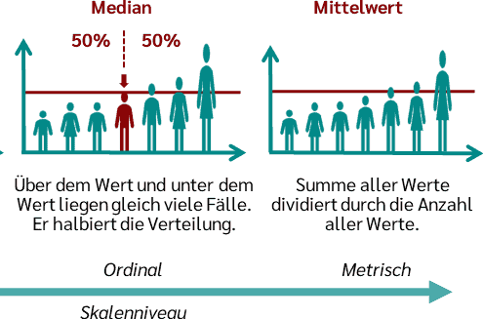
Medianes Einkommen
Man trennt die Einkommensverteilung in zwei gleiche Hälften
Ist die Einkommenshöhe, von der aus gleich viele Haushalte (bzw. Personen) darunter mit niedrigeren Einkommen sind, wie darüber mit höheren Einkommen.
Damit definiert der Median das mittlere Einkommen.
Aussagekräftiger zur realistischen Beurteilung

Slide 33
45.350 Durchschnittliche Netto-Einkommen der Haushalte
32.218 das mediane Nettoeinkommen der Haushalte
29.496 das reale mediane Netto Einkommen der Haushalte
Trotz nominalen Wachstums 2019-2022 ist inflationsbedingt eine Abnahme des medianen, realen Nettoeinkommens 2022 festzustellen.
Infolge des außerordentlichen Inflationsdrucks 2021-2022 sinkt das mediane Realeinkommen von 30.819 € von 2019 auf 29.496 € im Jahr 2022. Daraus ergibt sich für die Haushalte ein Kaufkraftverlust um 4,3 %.
ASTAT Nr. 59/2024

Slide 34
Bruttojahresentlohnungen
Private und öffentliche Bedienstete 2022
 | Brutto-Lohn € |  | Zahl priv. Bediensteter |  | Zahl öffent. Bediensteter
 | 0 - 9.999 |  | 54.826 |  | 4.615
 | 10.000 - 19.999 € |  | 43.902 |  | 7.283
 | 20.000 - 29.999 € |  | 50.863 |  | 10.958
 | 30.000 - 49.999 € |  | 47.720 |  | 25.164
 | 50.000 - 74.999 € |  | 11.558 |  | 5.646
 | 75.000 - 99.999 € |  | 2.660 |  | *
 | 100.000 - 249.999 € |  | 1.622 |  | 1.696
 | 250.000 - 499.999 € |  | 79 |  | *
 | 500.000 - 999.999 € |  | 6
 | Insgesamt |  | 213.236 |  | 55.362
Aber Achtung:
Niedrige Lohnklasse: Nicht nur klassische Arbeitnehmer:
Hausfrauen, Studenten, Saisonarbeiter, Teilzeit, Kurz- u. Gelegenheits-Jobs)
Zunehmend auch Vollzeitkräfte (v. a. Gastronomie & Reinigung)
Lohndumping im Gastgewerbe und bei der Ernte durch ausländische Arbeitskräfte
Öffentlicher Dienst:
40,2%: Mittlere Gehaltsklasse (25.000–40.000 € brutto/Jahr)
22,8%: Untere Gehaltsklasse (<25.000 € brutto/Jahr)
37,0%: Obere Gehaltsklasse (>40.000 € brutto/Jahr)
Durchschnittliche Bruttojahresentlohnung
Privatwirtschaft: 23.997 €
Öffentlicher Dienst: 36.460 €
ASTAT info 39/2024, https://assets-eu-01.kc-usercontent.com/b5376750-8076-01cf-17d2-d343e29778a7/ede5c096-2b25-4e13-89ad-9a5f547db6f0/pressnote_1158868_mit39_2024.pdf

Slide 35
Verschiebung der Gehaltsklassen (2022 vs. 2017):
Weniger Bedienstete unter <35.000 €
Mehr Bedienstete in höheren Gehaltsklassen (+10 Prozentpunkte)
Grund: Überalterung → höheres Dienstalter → höhere Gehälter
Aber …
nominal!
https://assets-eu-01.kc-usercontent.com/b5376750-8076-01cf-17d2-d343e29778a7/ede5c096-2b25-4e13-89ad-9a5f547db6f0/pressnote_1158868_mit39_2024.pdf

Slide 36
Öffentlicher Dienst
ASTAT info 39/2024, https://assets-eu-01.kc-usercontent.com/b5376750-8076-01cf-17d2-d343e29778a7/ede5c096-2b25-4e13-89ad-9a5f547db6f0/pressnote_1158868_mit39_2024.pdf

Slide 37
Wie viel verdient ein Durchschnittlicher Südtiroler?
Vergleiche: © 2025 Classified Media GmbH, Karriere Südtirol, 7.3.2025, https://karriere-suedtirol.com/hub/so-verdient-suedtirol-der-gehaltsreport/

Slide 38
Löhne in der Schweiz
Geringqualifizierte Berufe:
  Putzkraft, Kellner, Migros-Kasse: ca. 4.800 CHF/Monat
  Sekretärin: ca. 7.000 CHF/Monat
  Kindergärtnerin: bis zu 10.000 CHF/Monat
Akademische/Qualifizierte Berufe:
  Gymnasiallehrer: über 13.000 CHF/Monat
  Praktikanten (Studenten): Ø 4.360 CHF/Monat
Unternehmensberatung:
  Projektleiter ca. 300.000 CHF/Jahr
Buchhalter:
  mit 5 Jahren Erfahrung: Ø 100.000 CHF/Jahr
  Handwerker
  Maler: Ø 90.000 CHF/Jahr
Ärzte:
  Radiologe (niedergelassen): Ø 390.000 CHF/Jahr
  Allgemeinmediziner (selbstständig): Ø 230.000 CHF/Jahr
Führungskräfte:
  Geschäftsführer: Ø 406.000 CHF/Jahr
1 CHF = 1,06 €, Brutto Beträge
30% höhere Lebenshaltungskosten, aber niedrigere Steuern
https://gehaltsreporter.de/gehaelter-im-ausland

Slide 39
Durchschnitts-Einkommen Schweiz
Vergleich Schweiz zu Deutschland: ca. + 70 %
Zürich & Genf Städte mit weltweit höchsten Einkommen
Einkommen Schweiz: 3–4 Mal höher als in vielen europäischen Ländern
Beliebtheit als Auswanderungsziel: Besonders in den 2010er Jahren stark gefragt bei Deutschen
Gründe für Auswanderung:
Hohes Lohnniveau (für 79 % der Hauptgrund)
Keine Sprachbarriere
Attraktive Landschaften
80.000 CHF brutto/Jahr
85.000 €
Südtirol
43.000 €
UBS-Studie; Gehaltsreporter,IT-Gehälter 2025, https://gehaltsreporter.de/gehaelter-im-ausland

Slide 40
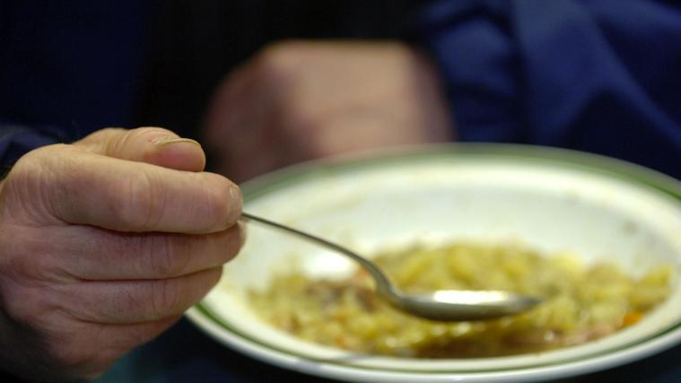
Armut
Keine einheitliche Definition
Grundlegend: Unfähigkeit, Grundbedürfnisse zu befriedigen
Wichtige Aspekte: Nahrung, Gesundheitsversorgung, Bildung, Rechte, Mitsprache, Sicherheit, Würde, Arbeit
Foto: © KANN, aus STOL.it
Absolute Armut: Unfähigkeit, wirtschaftliche & soziale Grundbedürfnisse zu decken
Relative Armut: Abhängig vom gesellschaftlichen Umfeld, weniger als 60% des medianen Einkommens
Arbeitsarmut, meist bei einem einzigen Einkommen, oder sehr niedriger Arbeitsintensität
Pamer, R. Antwort Landtagsanfrage 526/2025

Slide 41

Im reichen Südtirol nimmt die Armut zu. Zu diesem Ergebnis kommt, die Italienische Allianz für eine nachhaltige Entwicklung.
Caritas-Direktorin Beatrix Mairhofer:
„Die Einkommensschere in Südtirol geht immer weiter auf, bei einer kleinen Schicht wächst der Wohlstand, doch immer mehr Menschen tun sich finanziell schwer. Das sehen wir in unseren Diensten deutlich“,
Hansen, I. 18.12.2024, Armut im reichen Südtirol, STOL.it
Hansen, I, https://www.stol.it/artikel/chronik/armut-im-reichen-suedtirol

Slide 42
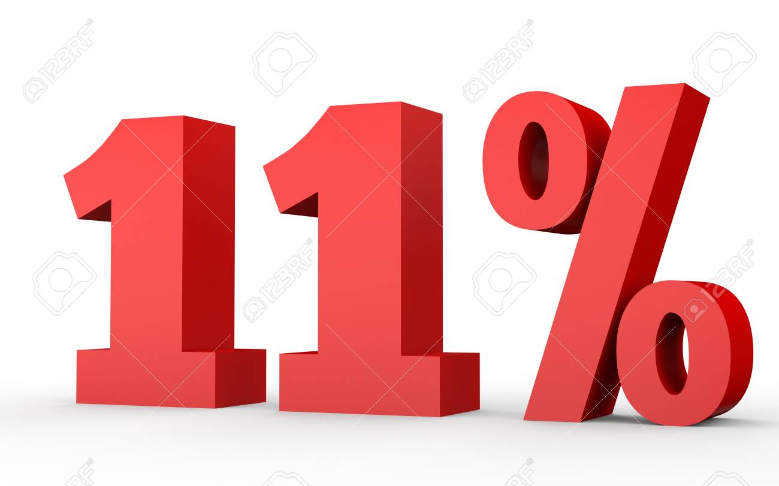
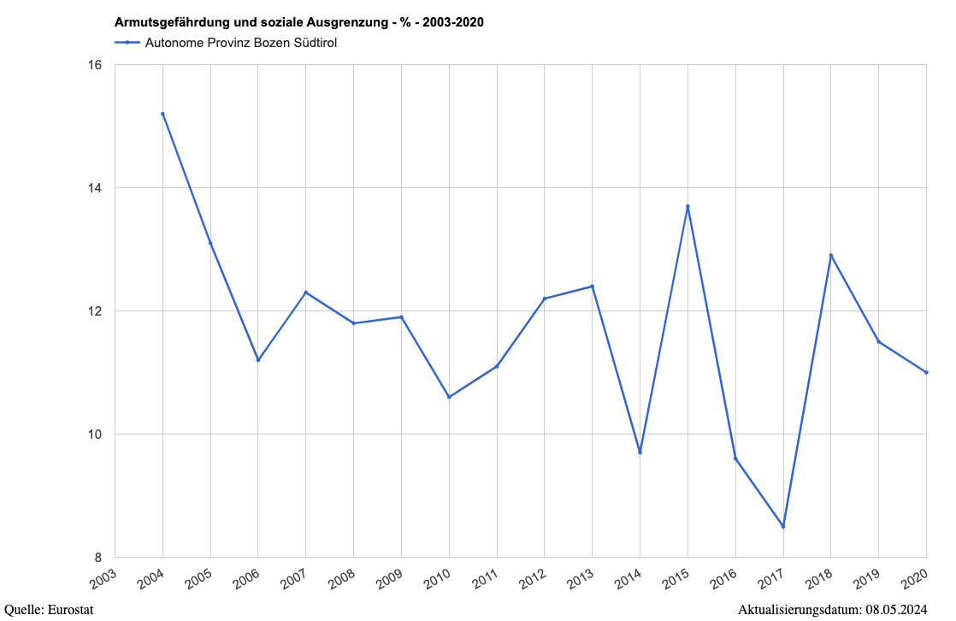
Absolute Armut in Südtirol
ASTAT, Armut 2020: https://astat.provinz.bz.it/barometro/upload/statistikatlas/de/browser.html#!sdmx_bip/sdmx_arm/arm

Slide 43
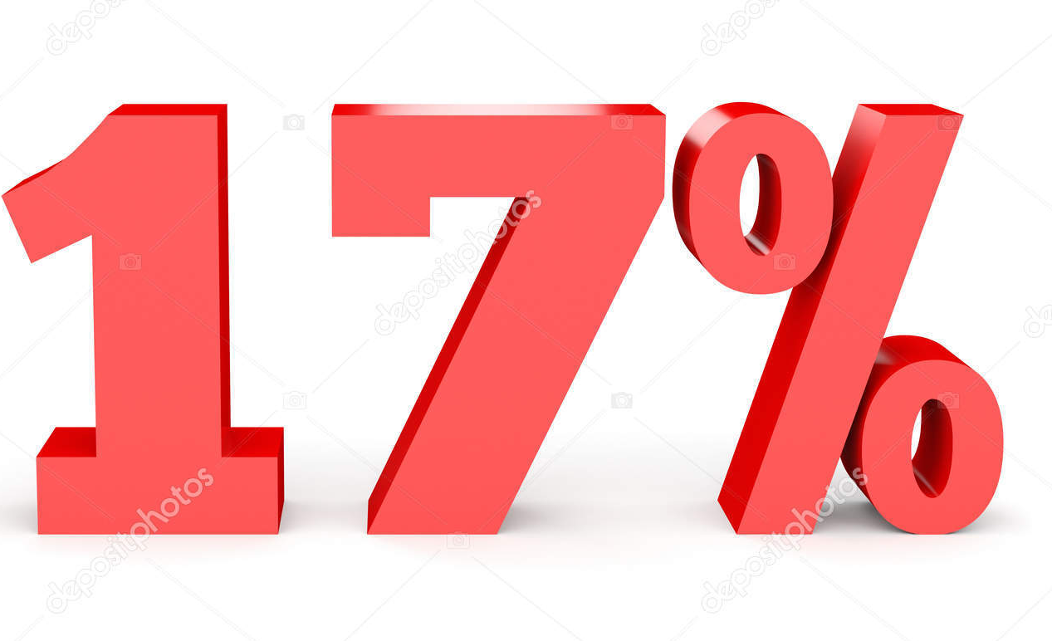
Relative Armut in Südtirol
Südtirol zählt zu den reichsten Regionen Europas, trotzdem leben 17 Prozent der Haushalte in relativer Armut.
Wie kann es in einem reichen Land wie Südtirol überhaupt Armut geben? Die Gründe sind vielfältig, die Auswege schwierig.
Trotz Erwerbstätigkeit viele Menschen an der Armutsgrenze.
17 % der Arbeitnehmerfamilien mit nur einem Einkommen –rund 23.000 Haushalte
Werden oft übersehen
Ohne Sozialleistungen: Wären es sogar
25 %.
Das Raiffeisen Magazin, Ausgabe 6/19, https://magazin.raiffeisen.it/die-schere-zwischen-arm-und-reich/

Slide 44
Armutsgefährdete Haushalte
2008: 35.958 armutsgefährdete Haushalte (17,9%)
2018: 38.401 Haushalte, aber Quote durch Sozialtransfers auf 17,1% gesenkt
Armutsgefährdungsschwelle : 13.000 €/Jahr = 1.000 monatlich (60% des Median-Einkommens)
Betroffene Gruppen
Kinderreiche Familien
Alleinerziehende
Rentner
Arbeitnehmer mit geringem Einkommen
Zugewanderte
Arbeitslose mit niedriger Bildung
Frauen mehr als Männer
Viele Kinder bleiben lebenslang arm
Entwicklung nach Haushaltstyp:
Rückgang der Armutsgefährdung bei Rentnerhaushalten & alleinlebenden Männern
Anstieg bei Alleinerziehenden & Paaren mit Kindern
38.400
Haushalte, ohne Sozialtransfer wären es
12.800 mehr
ASTAT-Erhebung (2008–2018) Südtirol
Pamer, R. Antwort Landtagsanfrage 526/25

Slide 45
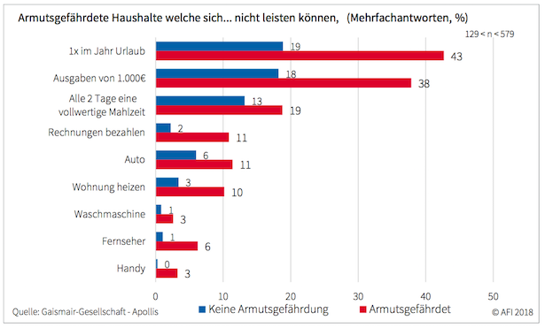
Arbeitsarmut
Können sich grundlegende Dinge oft nicht leisten:
43 % verzichten auf Urlaub.
Für 38 % sind unerwartete Ausgaben von 1.000 € unmöglich.
3 % können sich keine neue Waschmaschine leisten.
19 % können nur alle zwei Tage eine vollwertige Mahlzeit bezahlen.
Keine Rücklagen für Notfälle bleibt die finanzielle Lage prekär.
Lang, L.23.2.2028, https://www.tageszeitung.it/2018/02/23/die-arbeitenden-armen/

Slide 46
Folgen der Armut
Mangel an Lebensqualität, Einschränkungen bei Wohnen, Bildung, Gesundheit, Freizeit
Psychologische Belastung: Ausgrenzung, Isolation, Scham
Ursachen: Geringe Einkommen, hohe Lebenshaltungskosten, prekäre Jobs, Trennung, Krankheit
Ungleichheit im Wohlstand
Wirtschaftswachstum erreicht nicht alle
Löhne in der Privatwirtschaft real gesunken
Hohe Mieten, teure Ballungszentren, wachsende Einkommensschere
Einkommensverteilung:
  13.483 verdienen über 75.000 € brutto/Jahr
  113.416 verdienen unter 10.000 € brutto/Jahr
Folge: Mittelschicht wird ausgehöhlt, soziale Gerechtigkeit nimmt ab.
Das Raiffeisen Magazin, Ausgabe 6/19, https://magazin.raiffeisen.it/die-schere-zwischen-arm-und-reich/

Slide 47
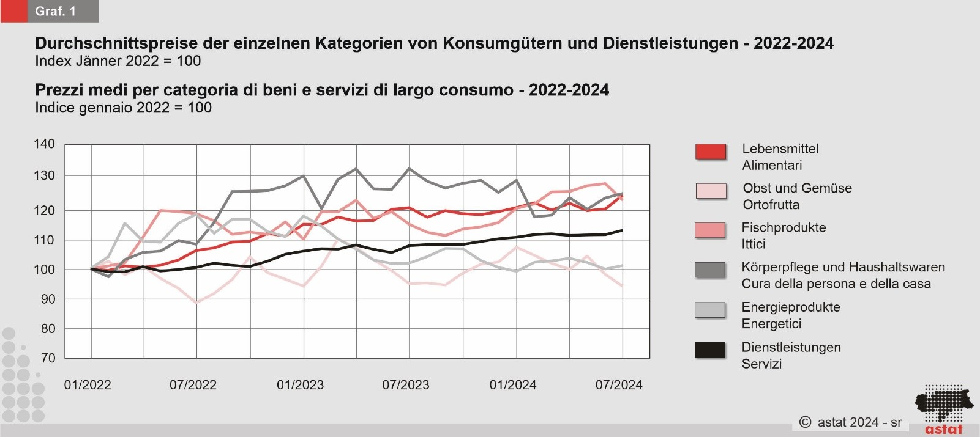
Konsumgüter Preissteigerungen
ASTAT-Info 60/ Dezember 2024,
Preissteigerungen vor allem bei Lebensmittel u. Haushaltswaren bis zu 25% in 2 ½ Jahren! Grundnahrungsmittel wie Milch und Olivenöl besonders betroffen. Einzig und allein die Energie, nach dem Gas- und Öl-Schock zu Beginn des Ukrainekrieges (2022), sowie Obst und Gemüse haben sich bis Juli 2024 eingependelt, wobei aber der Sommer aufgrund des Angebotes preisdämpfend wirkt.

Slide 50
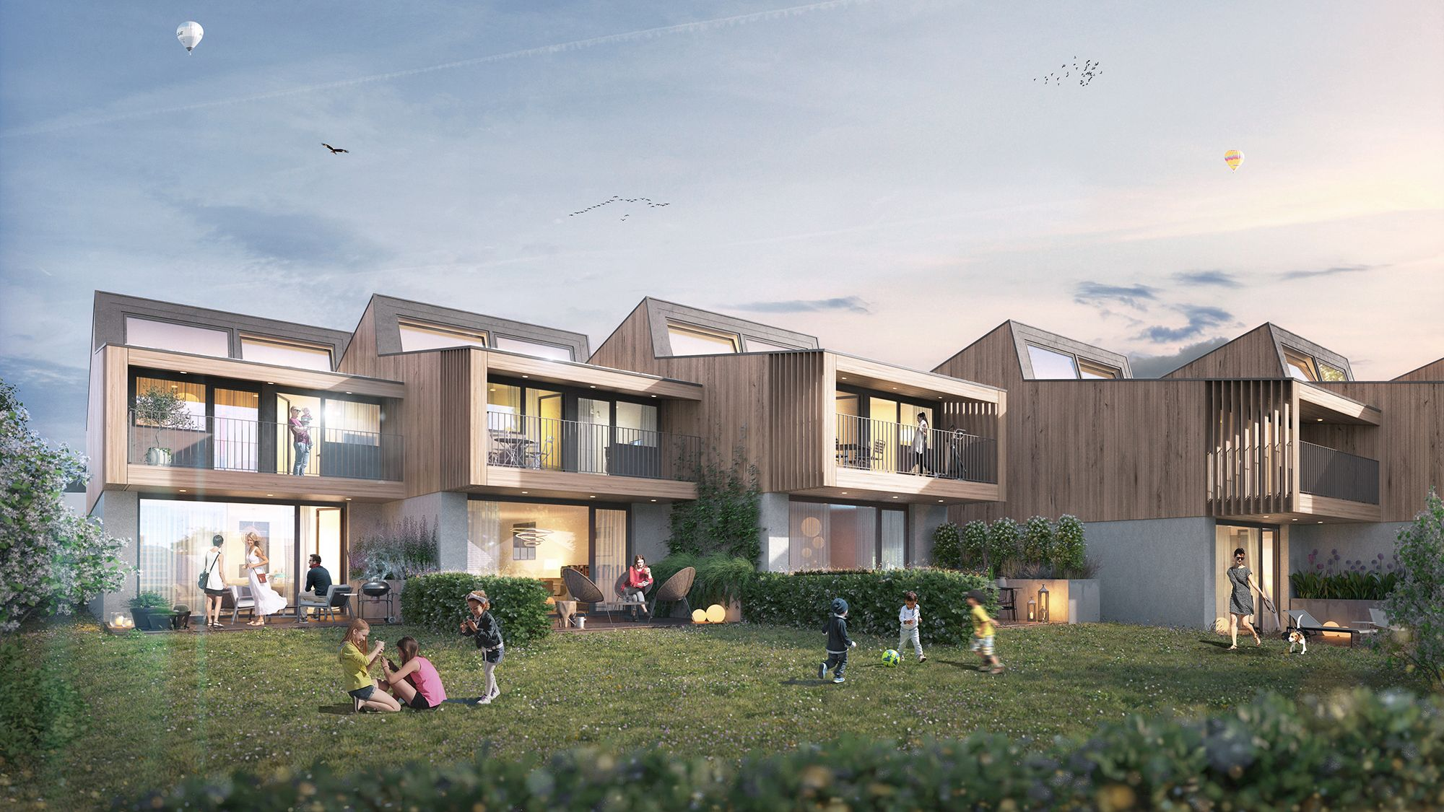
Wohnen – für viele da schwerste Problem
Umfrage von Eurac Research & ASTAT (Okt.–Dez. 2024
Ergebnis: Über 1/3 der Südtiroler hat Probleme mit Wohnkosten
Größte Gründe:
Hohe Immobilien- & Mietpreise (80 %)
Hohe Zinssätze & Kredithürden (39 %)
Zweitwohnungen (38 %), Immobilienspekulation (33 %), Leerstand (29 %)
Bürokratie (24 %), fehlende Unterstützung für Geringverdiener (22 %)
Zusätzliche Belastung: Nebenkosten (Strom, Heizung etc.)
Am stärksten betroffen:
Bozen stärkerer Wohnkostendruck (45 % vs. 34 % Landesdurchschnitt)
In den 1970 bis 90er Jahren konnte sich noch eine einfache Arbeitnehmer-Familie mit der Wohnbauhilfe des Landes ein kleines Reihenhaus bauen.
Jetzt nicht mehr eine Wohnung
Umfrage von Eurac Research & ASTAT (Okt.–Dez. 2024, 954 Personen)
https://works.eurac.edu/Wohnkostendruck-zwischen-%C3%96kologie-Politik-und-Gesellschaft.pdf
O. Peterlini, unibz.it

Slide 51
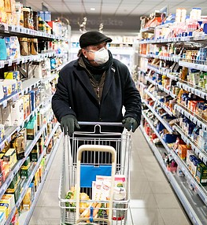
Abwanderung
Niedrige Gehälter
Hohe Preise
Hohe Lebenshaltungskosten
Hohe Wohnkosten
Die Folgen:
Abwanderung,
Personalmangel
Krise des Gesundheitssystems
Zuwanderung von Arbeitskräften aus Italien
Autonomierechte , Zweisprachigkeit in Gefahr

Slide 52
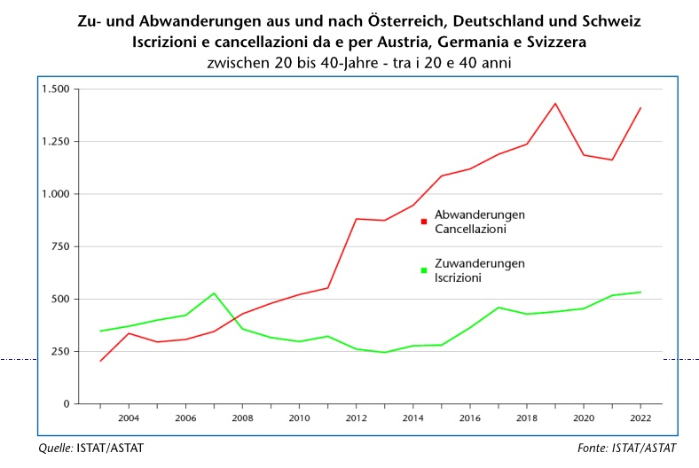
Zu- und Abwanderungen
Rund 1.500 Personen wandern jährlich von Südtirol nach Deutschland, Österreich oder die Schweiz aus,
rund 500 wandern ein,
Netto-Abwanderung von 1.000 Personen im Jahr.

Slide 53
10 Prozent jeden Jahrgangs wandern ab
1965 (dem Höchststand) 9.426 fast 10.000 Geburten,
2023 Südtirol 4.771 Geburten
Jeder neue Jahrgang zählt weniger als 5.000 Personen, von davon wandern 1.000 jährlich ab, also rund 20 %.
ASTAT, Info 33/2024;
Statistisches Jahrbuch 1986, 83
Geburten von 9.000 auf 4.771 (2023) gefallen

Slide 54
Ärztemangel in Südtirol
Hausärztemangel
  Fast 80 unbesetzte Stellen aktuell
  Bis 2031: Über 100 Pensionierungen erwartet
  Laut Stiftung Gimbe fehlen mindestens 142 Hausärzte (auf Basis von 1.200 Patienten/Arzt)
Krankenhausärztemangel
  307,7 Vollzeitäquivalente fehlen im Gesundheitssektor
  Davon betrifft ein erheblicher Anteil die Krankenhäuser
  Immer mehr privat
  Da die Gehälter nicht mithalten können, praktizieren immer mehr Ärzteprivat und in privaten Kliniken
  Gefahr einer Zwei-Klassenmedizin
  Während die einen sich auf lange Wartezeiten einstellen müssen, lässt sich, wer kann, privat behandeln
  Zweisprachigkeit aufgeweicht
  Flucht in die private Krankenversicherung
Quellen: Stiftung Gimbe-Studie Oktober 2024 (Analyse zur Hausarztversorgung); Dolomiten 15.10.2024; ANSA https://ansabrasil.com.br/trentino/notizie/news_in_tedesco/2025/03/04/gimbe-trentino-suedtirol-fehlen-142-hausaerzte_8c0c3730-1762-4a05-8738-f57a88c8cf77.html (24.3.2025)

Slide 55
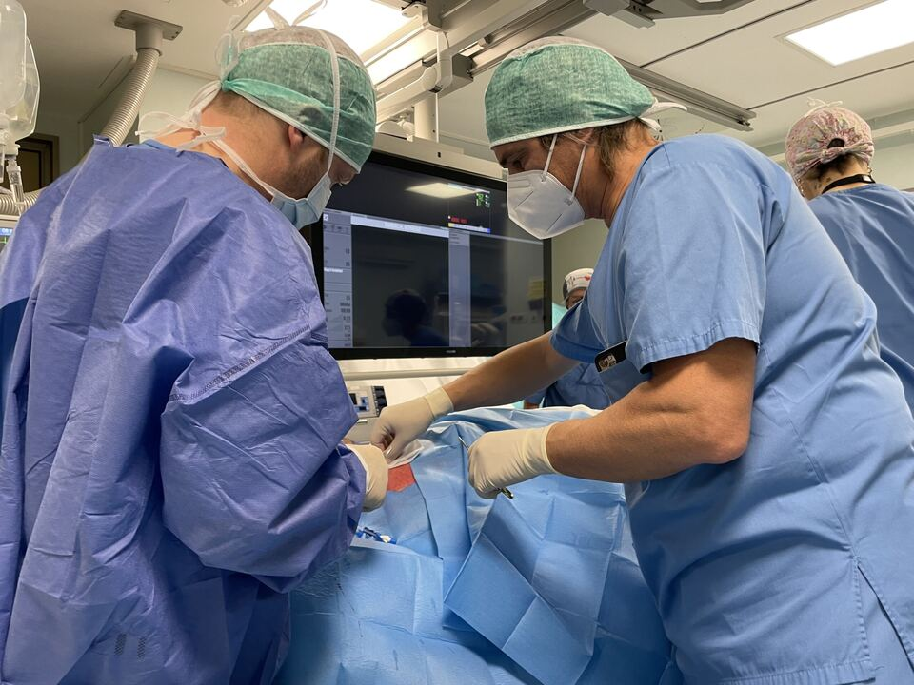
Gesundheitskosten & Privatmedizin in Südtirol
Kostenbelastung für private medizinische Leistungen:
  50 % der Menschen zahlten bis zu 500 € aus eigener Tasche
  25 % gaben mehr als 500 € für sich oder ihre Familie aus
  Lange Wartezeiten als Hauptgrund für die Nutzung privater Gesundheitsangebote
Private Zusatzversicherungen gewinnen an Bedeutung
100. Herzklappenprothese
Herzklappenchirurgie am Krankenhaus Bozen
https://www.suedtirolnews.it/chronik/herzklappenchirurgie-am-krankenhaus-bozen

Slide 56
Fünf von 100 Familien verzichteten 2023 auf Gesundheitsleistungen – teils aus finanziellen Gründen
Private Ausgaben für Gesundheitsleistungen stiegen 2023 um über 10 % im Vergleich zum Vorjahr
Flucht in die Privatmedizin:
42 % der Erwerbstätigen nutzten private Gesundheitsdienste
67 % aufgrund dringender Umstände

Slide 57
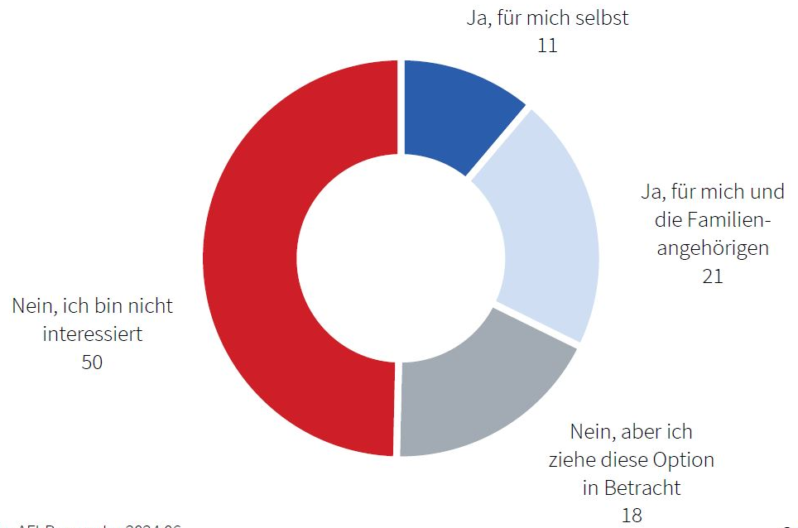
Ein Drittel hat eine private Versicherung
Kostenbelastung für private medizinische Leistungen:
  50 % der Menschen zahlten bis zu 500 € aus eigener Tasche
  25 % gaben mehr als 500 € für sich oder ihre Familie aus
  Lange Wartezeiten als Hauptgrund für die Nutzung privater Gesundheitsangebote
Private Zusatzversicherungen gewinnen an Bedeutung
Besitz privater Krankenversicherung in %
AFI-Barometer 2024.06

Slide 59
Das Verhältnis der Sprachgruppen
Obwohl die deutsche Bevölkerung auf dem Lande eine höhere Geburtenrate hat,
hat die deutsche Sprachgruppe abgenommen.
Auch Zweisprachigkeit in Gefahr
Ebenso Proporz
Jahr | Deutsche | Italiener | Ladiner
1981 | 66,40% | 29,40% | 4,20%
1991 | 67,99% | 27,65% | 4,36%
2001 | 69,15% | 26,47% | 4,37%
2011 | 69,41% | 26,06% | 4,53%
2024 | 68,61% | 26,98% | 4,41%

Slide 60
Südtiroler im Staatsdienst

Slide 61
    Maßnahmen

Slide 62
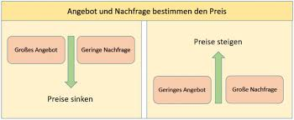
Angebot und Nachfrage bestimmen die Preise
Südtirol hat hohe Nachfrage und beschränktes Angebot!
Neben der Bevölkerung von ca. 540.000 Einwohner
8,5 Mio Ankünfte (Gäste 2023) und 36,1 Mio. Nächtigungen.
Zum Vergleich: Japan 120 Mio Einwohner und 25 Mio Nächtigungen.
O. Peterlini, unibz.it
ASTAT, Mobilität und Tourismus, 24.09.2024

Slide 63

    Wohnen leistbar machen
Angebot statt Nachfrage erhöhen, um Preise zu senken
  Wohnungsbau durch öffentliche Hand statt symbolischer Maßnahmen
    Gutgemeinte Beiträge erhöhen Nachfrage → treiben Preise hoch → nicht zielführend
Kubatur erhöhen, v. a. bestehende Gebäude aufstocken, nicht neue Flächen verbrauchen
Vermieten an Einheimische attraktiver machen (z. B. durch Steuerumschichtungen)
Garantiefonds für Vermieter, um vor Ausfällen und Schäden zu schützen und zum Vermieten anregen
Wohnbauförderung früher: Arbeitnehmer konnten Eigenheim bauen → heute nicht mal Wohnung leistbar

Slide 64
Gemeinsame Verantwortung
Politik, Behörden, Organisationen, Bürger
Einkommenserhöhung
  Löhne gerecht und an Lebenshaltungskosten angepassen
  Sozialpartnerschaftlich verhandelter „Südtiroler Mindestlohns“
  höhere Löhne für öffentliche Bedienstete = Druck auf Privatwirtschaft
  Anreizsystem für Privatwirtschaft (durch Beitragspolitik und Steuern)
  Ausgleich durch Transferleistungen
  Gleiche Entlohnung der Geschlechter für gleiche Leistung
Steuern
  Bekämpfung Steuerhinterziehung (um soziale Maßnahmen zu finanzieren, Bargeld Limit, Abzug von Spesen = Kreislauf schließen)
  Besteuerung vom Einkommen hin großen Vermögen (Reichtum entsteht meist durch geerbtes oder schnell erworbenes Vermögen, nicht durch Arbeit, teilweise auch durch illegale Mittel)
  Arbeit muss sich wieder lohnen
Das Raiffeisen Magazin, Ausgabe 6/19, https://magazin.raiffeisen.it/die-schere-zwischen-arm-und-reich/

Slide 65
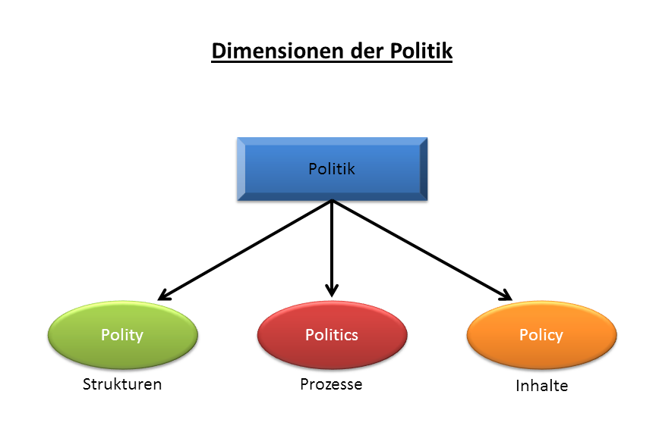

Slide 66
Politik ist Kampf um Macht und Geld

Slide 67

Einfluss Einfluss auf Entscheidungen
Interessengruppen
Wirtschafts
verbände
Lobbys
Sozialver-bände
Für ideale Ziele
Kategorie-Vertretungen
NIMBY
Not in my back Yard

Slide 68
Arten von Interessengruppen
Schutzgruppen
(Protective groups, Gruppi di tutela)
Zum Schutz der eigenen Gruppen-Interessen
vor allem materiell-ökonomische Interessen die für ihre Mitglieder von Interesse Wirtschaftsverbände, Gewerkschaften, Kategorie-Vertretungen,
Der Zweck dieser sogenannten "funktionalen" Gruppen besteht darin, die Regierung und ihre Maßnahmen zu beeinflussen;
Als Stärkere können sie Druck ausüben: Betriebe verlagern oder schließen, Arbeiterstreiks ausrufen, Ärzte können ein Verfahren boykottieren.
Fördergruppen
(Promotional groups, Gruppi di promozione)
für allgemeine (nicht eigene) ideale Ziele
sie unterstützen Ideale, Werte, Interessen der Allgemeinheit,
nicht mit wirtschaftlichen Fragen,
gemeinsame Interessen, soziale Gerechtigkeit, Schutz der Umwelt, Menschenrechte, Tierschutz, Gleichheit, Frieden, oder gegen Prostitution, Abtreibung usw.
Ihr Einfluss wächst.
Aber finanziell schwächer,
Unterstützt durch private und öffentliche Beiträge.

Slide 69
Kein Gleichgewicht zwischen Statusgruppen
Ökonomik übernimmt Gleichgewichtsthese aus der Physik: Gleichgewicht entsteht durch Ausgleich entgegengesetzter Kräfte.
Beispiel: Marktgleichgewicht zwischen Angebot und Nachfrage.
Annahme: Gleichgewicht auch zwischen Organisationen mit gegensätzlichen Interessen.
Mancur Olson (1968) widerspricht: Free-rider-Problem: Individuen profitieren vom kollektiven Handeln anderer, ohne selbst beizutragen.
Folge: Weniger Anreiz zur Beteiligung (z.B. an Streiks oder Gewerkschaften).
Fazit: Einem starken Verband steht nicht automatisch ein gleich starker Gegenverband gegenüber – Gleichgewichtsthese greift hier nicht.

Slide 70

Ungleiches Gewicht
Interessengruppensystem zeigt ungleiche Organisation verschiedener Interessen.
Bestimmte Interessen stark, andere kaum vertreten.
Am besten organisieren sich: Homogene Statusgruppen Gruppen mit gemeinsamer ökonomischer Lage
Folge der ökonomischen Logik: Allgemeine und produktionsferne Interessen sind strukturell benachteiligt.
(Bundeszetrale für Politische Bildung in Deutschland)

Slide 71
Was macht den Einfluss einer Gruppe aus?
Legittimität | In Übereinstimmung mit dem Gesetz, hohes Prestige, z.B. Kategorien wie Notare, Industrielle, Pharma-Industrie, Kriegsindustrie, etc.
Mitglieder | Mitgliederzahl und effektives Engagement der Gruppe, z.B. National Rifle Assotiation (NRA) 5 Millionen Mitglieder (fördert Waffen)
Geld/Mittel | Gewerkschaften verlieren ihre Mitgliedschaft und damit ihren Einfluss. Kapital der Organisation, z.B. Ausgaben für Werbung, Büros bei der EU in Brüssel, Beschäftigung professioneller Lobbyisten
Sanktionen | Ein Beispiel: Eine Gewerkschaft kann zum Streik aufrufen, ein multinationales Unternehmen kann Investitionen an einen anderen Ort verlagern, eine Gruppe kann einer Partei, einem Kandidaten oder einer Regierung die Unterstützung entziehen.

Slide 72
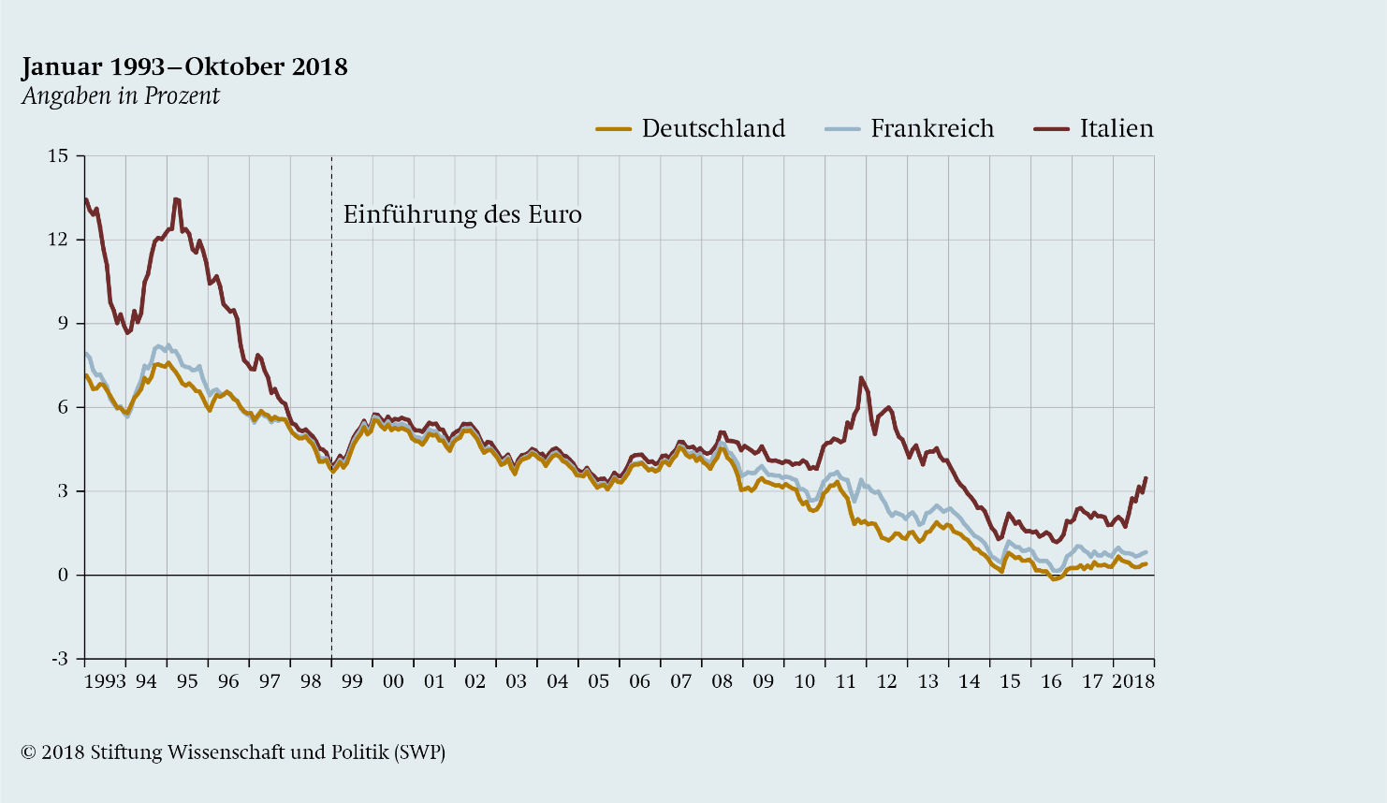
Mitglieder der Gewerkschaften im Sinken
30%
17%

Slide 73
Was sind Lobbys?
Organisationen und Professionelle, die bezahlt werden, um Gesetzgebungs- und Verwaltungsprozesse zu beeinflussen
Oft spezialisierte Agenturen, die Interessen ihrer Auftraggeber vertreten
Ziel: Türen der Regierung für Auftraggeber öffnen
Rekrutierung von ehemaligen Parlamentariern und Bürokraten mit umfangreicher Agenda
Höhere Rückrufwahrscheinlichkeit bei Anrufen von ehemaligen Kollegen
Zunahme aufgrund wachsendem Gesetzgebungsapparat und ausgefeilten Kommunikationskampagnen

Slide 74
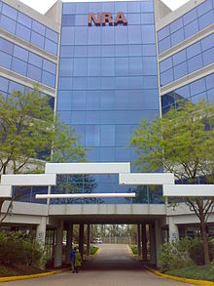
Die Waffenlobby
National Rifle Association of America
Gründung: 1871 in New York.
Mitglieder: über 5 Millionen.
Ziel: Recht auf Waffenbesitz und Selbstverteidigung.
Finanzierung: Riesiges Vermögen durch Spenden, u. a. von 20.000 Waffenhändlern und -herstellern.
Politischer Einfluss: Wahlen und Gesetzgebung in den USA, Gesetze zugunsten der Waffenlobby.
Folgen: Lockerung der Waffengesetze, Schießereien in Schulen, Kriege weltweit.
Centrale NRA in Fairfax (Virginia)

Slide 75
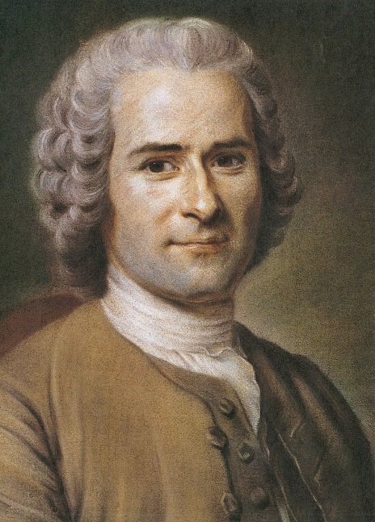
Jean-Jacques Rousseau
Volonté générale:
Jean-Jacques Rousseau
1712-1778
Gemeinsamer Wille eines Volkes - das ist das Schlüsselwort in seiner demokratischen Theorie, dem er seinen Ruhm verdankt.
Rousseau grenzt den allgemeinen Willen, die Volonté générale, vom Willen aller, volonté de tous,ab.
die Summe der Einzelinteressen aller ist nicht das Allgemeininteresse: La volonté générale, pas la volonté de tous.

Slide 76
Kritik
Die Interessengruppen:
Bilden ein hierarchisches System von Einflüssen,
Stärkere, finanziell starke Gruppen können ihre Interessen besser durchsetzen, sozial Schwächere weniger
Der Staat/das Land ist nicht unparteiisch, er/es kann entscheiden, welche Gruppen er/es bevorzugt und welche er/es auslässt, und so prägt der Staat/das Land die Landschaft der Interessengruppen selbst.
Der Einfluss von Interessengruppen deckt sich nicht oder nicht immer mit allgemeinen Interessen.

Slide 77
Kritik:
Für den Kritiker Theodore J. Lowi, (1969) sind diese Gruppen eine Form der „Korruption der demokratischen Einrichtungen“
Wenn diese zu stark werden, reduziert sich die Rolle der Politik darauf, die Interessen auszugleichen, statt das Wohl des gesamten politischen Organismus anzustreben.
Positiv:
demokratische Beteiligung der Gesellschaft, aber nur wenn ausgewogen vertreten

Slide 78
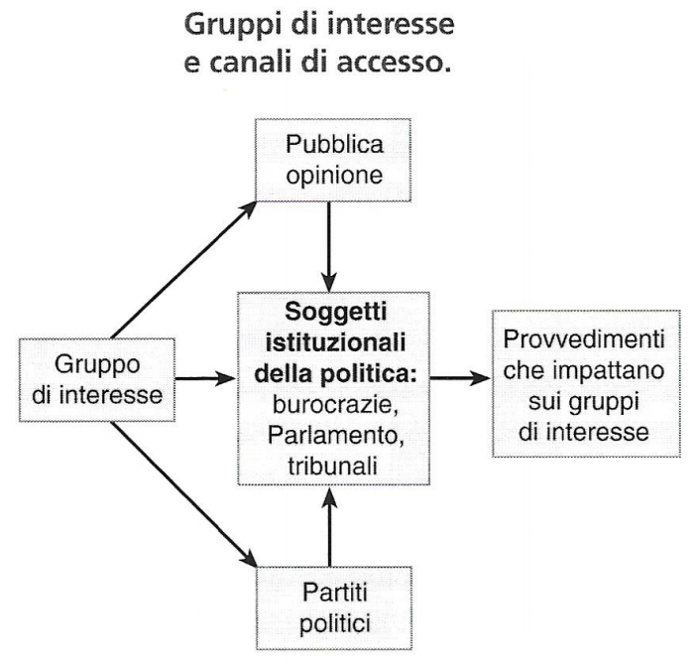
Zugangskanäle der Interessensgruppen
Öffentliche Meinung
Die öffentlichen Institutionen der Politik: Bürokratie, Parlament, Regierung Gerichte
Maßnahmen aufgrund des Gruppendrucks
Policy
Maßnahmen aufgrund des Gruppendruckes
(Policies)
Interessensgruppen
Gruppi di Interesse
Politische Parteien

Slide 79
Suche nach Instrumenten für ein stärkeres Gewicht
Institutionelle Stärkung: Beirat oder Kammer, mit Verpflichtung zur Einholung der Stellungnahme (Neo-korporativer Ansatz)
Politische Stärkung: Stärkeres Zusammenwirken der sozialen Kräfte, direkte Unterstützung bei Wahlen (pluralistischer Ansatz)

Slide 80
Wirtschafts- und Sozialbeiräte von Verbänden und Sozialpartnern in den Schatten gestellt.
Kollektivverträge und Verhandlungen mit Regierung durch Verbände.
Politisches Gewicht aus vorpolitischem Raum (Verbände unterstützen Wahlen, Politiker handeln im Interesse der Verbände).
In Südtirol dominieren Wirtschaftsverbände, soziale Kräfte (z. B. Gewerkschaften) zurückhaltend.
Nicht-Unternehmer und Arbeitnehmer unterstützen Wirtschaftsverbände für bessere Wahlchancen.
Arbeitnehmer könnten mehr Einfluss haben, tun dies aber nicht, beeinflusst durch Wirtschaftsverbände.

Slide 82
Südtirol nach Wirtschaftssektoren
 | Land- Forst- Wirtschat |  |  | Gastgewerbe |  |  | Insgesamt
 |  | Prozent* |  |  | Prozent* |  |  | Prozent
Beschäftigte | 19.700 | 6,6% |  | 35.300 | 11,9% |  | 297.700 | 100%
Gewerbliche Betriebe | 19.852 | 6,6% |  | 3.913 | 1,3% |  | 61.437
nicht gewerbliche |  |  |  | 8.006 | 2,7%
* % bezogen auf Beschäftigte
Lobbypolitik in Südtirol und weltweit kritisierbar, gefährlich, wenig demokratisch, weil
  kein Gegengewicht,
  Partikularinteressen
  Politische Einflussnahme: Wahlbeeinflussung, finanzielle Unterstützung, Propaganda.
ASTAT,Landwirtschaftszählung 2020; https://statastat.prov.bz.it/databrowser/#/de/dissemination_node/categories/ITH1,DISS_ECO_STAT,1.0/TOURISM/TOUR_ACC_CAP/ITH1,DF_TOUR_CAPACITY_1,1.0

Slide 83
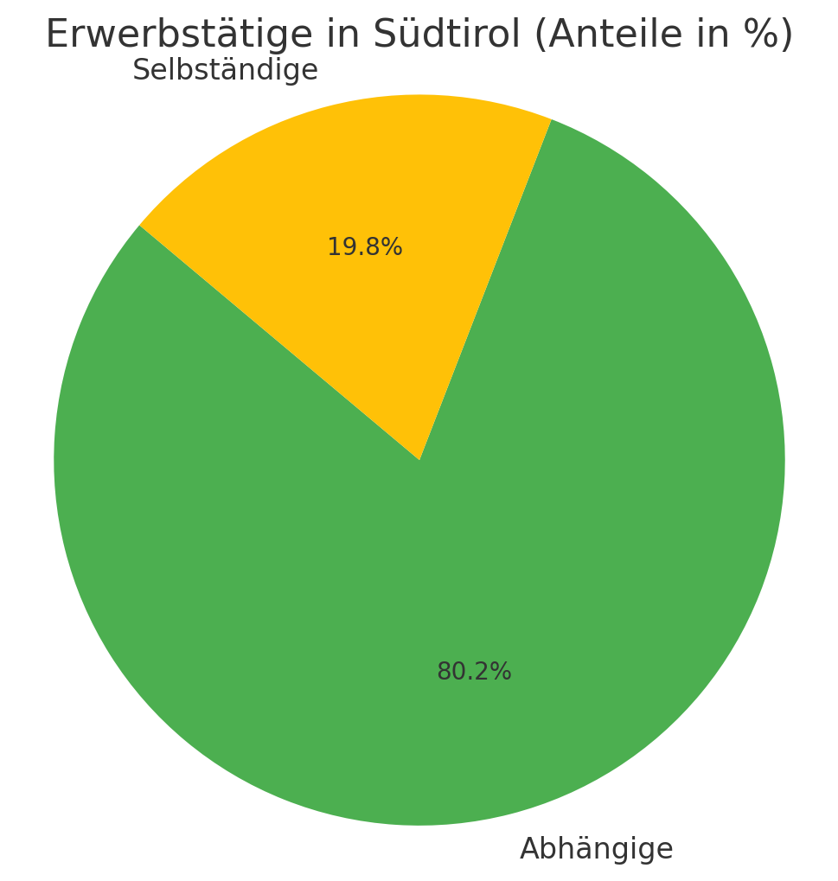
Erwerbstätige
2023
Erwerbstätige |  | Prozent
Abhängige | 210.479 | 80,23%
Selbständige | 51.870 | 19,77%
Alle | 262.349 | 100,00%
2023, ASTAT Statistisches Jahrbuch 2024, 204

Slide 84
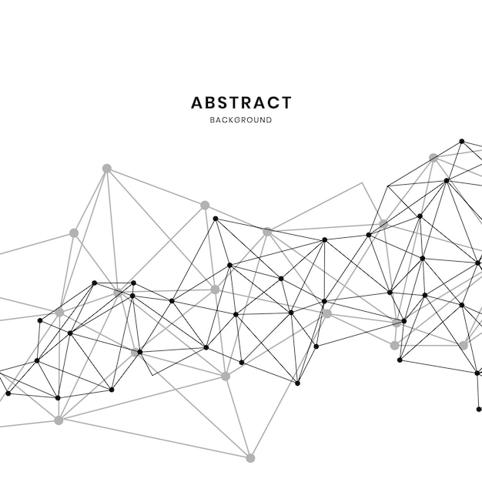
Dichtes Netz von Sozialverbänden
Katholische Verbände
KVW ACLI
Familien
Caritas
Senioren
Jugend
Studenten
Freizeit – und Sport
Kinder
Behinderten
Gewerkschaften
Verbraucher
Freiwilliger Einsatz

Slide 85
Südtirol braucht einen Schub zu neuer Sozialpolitk
Derzeitige Machtverhältnisse bieten ein schiefes Bild
Appell an die Politik genügt nicht - Selbst direkt aktiv einsetzen
In jeder Gemeinschaft, auch im Dorf oder Stadt und Stadtteil
Bürgerin-Bürger = wichtigste Glieder in der Politik
Demokratie leben, verteidigen, mitwirken, Bürgerkunde verstärken
Regierungsformen ablehnen, die Macht konzentrieren,
Populisten auf die Inhalte prüfen

Slide 86
Aufbruch zu neuer Sozialpolitik
Vor allem
bei Wahlen, nicht daneben stehen und glauben überparteilich oder neutral sein zu müssen.
Das gilt für die Gewerkschaften, Sozialverbände, Katholischen Vereinigungen
Nicht einzelne Parteien unterstützen, aber Kandidaten, die sich für soziale und ökologische Ziele einsetzen
Lernen von den Wirtschaftsverbänden
Politik reagiert auf Druck und auf Stimmen

Slide 87
Aber eine große Stärke haben die Sozialverbände, die andere nicht haben:
Sie vertreten die Mehrheit der Bevölkerung!
sie vertreten gerechte Ziele für die Allgemeinheit!
Diese gilt es zu mobilisieren!
Die Kräfte dafür zu bündeln!
Bei Wahlen, aber nicht nur, kräftig und gemeinsam aufzutreten!
Das gibt schließlich Kraft, demokratischen Rückhalt und die Durchschlagskraft, die es braucht, um Interessen durchzusetzen.
Dafür wünsche ich euch viel Mut, Freude und Kraft dazu!

